Slide 1
Curso: Introducción al Sistema Operativo Junos
Febrero 2022 – Edutek

Slide 2
Introducción al Sistema Operativo Junos
05: Interfaz J-Web
Configuraciones de Sistema e Interfaces por J-Web
Al final de este módulo. usted será capaz de:
Configurar los parámetros básicos de sistemas en interfaces mediante J-Web
Describir las pestañas, pantallas clave y funciones de J-Web
Explicar cómo agregar un nuevo usuario.
Realizar la configuración básica de la interfaz y la supervisión de la red.
Actualizar el sistema operativo Junos

Slide 3
Introducción al Sistema Operativo Junos
Módulo 5: Interfaz J-Web

Slide 4
Introducción al Sistema Operativo Junos
05: Interfaz J-Web
Configuraciones de Sistema e Interfaces por J-Web
Al final de este módulo. usted será capaz de:
Configurar los parámetros básicos de sistemas en interfaces mediante J-Web

Slide 5
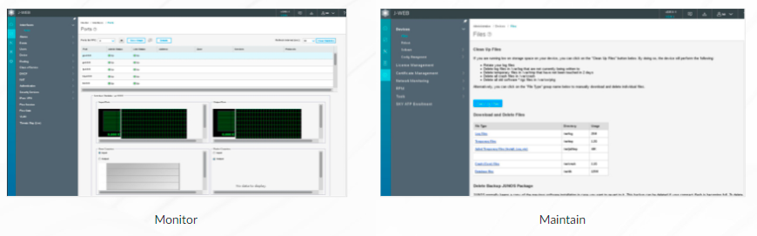
Introducción al Sistema Operativo Junos
04: Interfaz J-Web
Descripción general de J-WEB
La interfaz de usuario J-Web:
Permite una fácil configuración y mantenimiento
Despliegue rápido con pasos de configuración mínimos
Basado en HTTP, no se necesita ningún software adicional
Notes:
J-Web hace que la implementación inicial sea muy fácil. No se necesita ningún software de cliente aparte de un navegador web estándar. Después de la configuración inicial, puede volver a J-Web para la supervisión y el mantenimiento del sistema. La interfaz J-Web proporciona varias pestañas para este propósito.
La pestaña J-Web Dashboard proporciona un vistazo rápido al estado del sistema y los puertos. alarmas, información de eventos de seguridad (en dispositivos SRX) e información de utilización.
La pestaña Configure le permite configurar el sistema con un clic o mediante una edición directa de la configuración en formato de texto. La ayuda está disponible haciendo clic en el signo de interrogación junto a las diversas opciones de configuración.
La pestaña Supervisar le permite ver los resultados de los cambios de configuración, como las entradas de la tabla de enrutamiento. Puede ver la mayoría de los detalles relacionados con los comandos show de cu en J-Web utilizando un enfoque de apuntar y hacer clic.
La interfaz J-Web brinda acceso a las funciones proporcionadas por los comandos del monitor en la CLI. También convierte la salida en formatos gráficos convenientes.
La pestaña Reports le permite generar informes a pedido y verlos en formato HTML.
La pestaña Administration proporciona herramientas de red comunes, como ping y traceroute para evaluar rápidamente los problemas de la red. También puede usar la pestaña Administration para realizar fácilmente actualizaciones de software y mantenimiento del sistema de archivos.

Slide 6
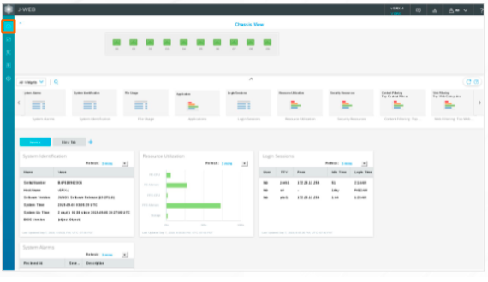
Introducción al Sistema Operativo Junos
04: Interfaz J-Web
Descripción general de J-WEB
La interfaz de usuario J-Web:
Permite una verificación rápida del estado del sistema
La pagina de resumen muestra información y estado del sistema
Notes:
J-Web hace que la implementación inicial sea muy fácil. No se necesita ningún software de cliente aparte de un navegador web estándar. Después de la configuración inicial, puede volver a J-Web para la supervisión y el mantenimiento del sistema. La interfaz J-Web proporciona varias pestañas para este propósito.
La pestaña J-Web Dashboard proporciona un vistazo rápido al estado del sistema y los puertos. alarmas, información de eventos de seguridad (en dispositivos SRX) e información de utilización.
La pestaña Configure le permite configurar el sistema con un clic o mediante una edición directa de la configuración en formato de texto. La ayuda está disponible haciendo clic en el signo de interrogación junto a las diversas opciones de configuración.
La pestaña Supervisar le permite ver los resultados de los cambios de configuración, como las entradas de la tabla de enrutamiento. Puede ver la mayoría de los detalles relacionados con los comandos show de cu en J-Web utilizando un enfoque de apuntar y hacer clic.
La interfaz J-Web brinda acceso a las funciones proporcionadas por los comandos del monitor en la CLI. También convierte la salida en formatos gráficos convenientes.
La pestaña Reports le permite generar informes a pedido y verlos en formato HTML.
La pestaña Administration proporciona herramientas de red comunes, como ping y traceroute para evaluar rápidamente los problemas de la red. También puede usar la pestaña Administration para realizar fácilmente actualizaciones de software y mantenimiento del sistema de archivos.

Slide 7
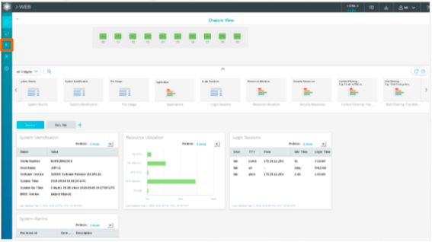
Introducción al Sistema Operativo Junos
04: Interfaz J-Web
Descripción general de J-WEB
La interfaz de usuario J-Web:
Provee múltiples opciones de configuración
Herramientas CLI o configuración por point-and-click
Notes:
J-Web hace que la implementación inicial sea muy fácil. No se necesita ningún software de cliente aparte de un navegador web estándar. Después de la configuración inicial, puede volver a J-Web para la supervisión y el mantenimiento del sistema. La interfaz J-Web proporciona varias pestañas para este propósito.
La pestaña J-Web Dashboard proporciona un vistazo rápido al estado del sistema y los puertos. alarmas, información de eventos de seguridad (en dispositivos SRX) e información de utilización.
La pestaña Configure le permite configurar el sistema con un clic o mediante una edición directa de la configuración en formato de texto. La ayuda está disponible haciendo clic en el signo de interrogación junto a las diversas opciones de configuración.
La pestaña Supervisar le permite ver los resultados de los cambios de configuración, como las entradas de la tabla de enrutamiento. Puede ver la mayoría de los detalles relacionados con los comandos show de cu en J-Web utilizando un enfoque de apuntar y hacer clic.
La interfaz J-Web brinda acceso a las funciones proporcionadas por los comandos del monitor en la CLI. También convierte la salida en formatos gráficos convenientes.
La pestaña Reports le permite generar informes a pedido y verlos en formato HTML.
La pestaña Administration proporciona herramientas de red comunes, como ping y traceroute para evaluar rápidamente los problemas de la red. También puede usar la pestaña Administration para realizar fácilmente actualizaciones de software y mantenimiento del sistema de archivos.

Slide 8
Introducción al Sistema Operativo Junos
04: Interfaz J-Web
Descripción general de J-WEB
La interfaz de usuario J-Web:
Facilita el monitoreo del desempeño
Provee gráficos, estadísticas y salidas en tiempo real
Notes:
J-Web hace que la implementación inicial sea muy fácil. No se necesita ningún software de cliente aparte de un navegador web estándar. Después de la configuración inicial, puede volver a J-Web para la supervisión y el mantenimiento del sistema. La interfaz J-Web proporciona varias pestañas para este propósito.
La pestaña J-Web Dashboard proporciona un vistazo rápido al estado del sistema y los puertos. alarmas, información de eventos de seguridad (en dispositivos SRX) e información de utilización.
La pestaña Configure le permite configurar el sistema con un clic o mediante una edición directa de la configuración en formato de texto. La ayuda está disponible haciendo clic en el signo de interrogación junto a las diversas opciones de configuración.
La pestaña Supervisar le permite ver los resultados de los cambios de configuración, como las entradas de la tabla de enrutamiento. Puede ver la mayoría de los detalles relacionados con los comandos show de cu en J-Web utilizando un enfoque de apuntar y hacer clic.
La interfaz J-Web brinda acceso a las funciones proporcionadas por los comandos del monitor en la CLI. También convierte la salida en formatos gráficos convenientes.
La pestaña Reports le permite generar informes a pedido y verlos en formato HTML.
La pestaña Administration proporciona herramientas de red comunes, como ping y traceroute para evaluar rápidamente los problemas de la red. También puede usar la pestaña Administration para realizar fácilmente actualizaciones de software y mantenimiento del sistema de archivos.

Slide 9
Introducción al Sistema Operativo Junos
04: Interfaz J-Web
Descripción general de J-WEB
La interfaz de usuario J-Web:
Permite la generación a demanda de reportes y la vista en formato HTML
Notes:
J-Web hace que la implementación inicial sea muy fácil. No se necesita ningún software de cliente aparte de un navegador web estándar. Después de la configuración inicial, puede volver a J-Web para la supervisión y el mantenimiento del sistema. La interfaz J-Web proporciona varias pestañas para este propósito.
La pestaña J-Web Dashboard proporciona un vistazo rápido al estado del sistema y los puertos. alarmas, información de eventos de seguridad (en dispositivos SRX) e información de utilización.
La pestaña Configure le permite configurar el sistema con un clic o mediante una edición directa de la configuración en formato de texto. La ayuda está disponible haciendo clic en el signo de interrogación junto a las diversas opciones de configuración.
La pestaña Supervisar le permite ver los resultados de los cambios de configuración, como las entradas de la tabla de enrutamiento. Puede ver la mayoría de los detalles relacionados con los comandos show de cu en J-Web utilizando un enfoque de apuntar y hacer clic.
La interfaz J-Web brinda acceso a las funciones proporcionadas por los comandos del monitor en la CLI. También convierte la salida en formatos gráficos convenientes.
La pestaña Reports le permite generar informes a pedido y verlos en formato HTML.
La pestaña Administration proporciona herramientas de red comunes, como ping y traceroute para evaluar rápidamente los problemas de la red. También puede usar la pestaña Administration para realizar fácilmente actualizaciones de software y mantenimiento del sistema de archivos.

Slide 10
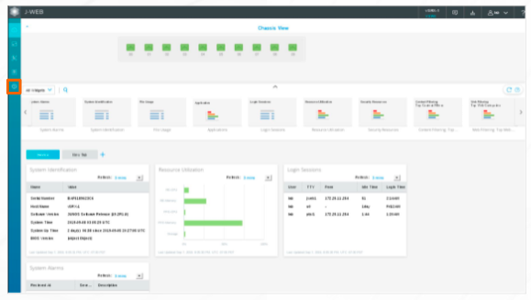
Introducción al Sistema Operativo Junos
04: Interfaz J-Web
Descripción general de J-WEB
La interfaz de usuario J-Web:
Lo asiste con operaciones de mantenimiento y troubleshooting
Como actualización, rollbacks, administración de archivos, y herramientas de troubleshooting
Notes:
J-Web hace que la implementación inicial sea muy fácil. No se necesita ningún software de cliente aparte de un navegador web estándar. Después de la configuración inicial, puede volver a J-Web para la supervisión y el mantenimiento del sistema. La interfaz J-Web proporciona varias pestañas para este propósito.
La pestaña J-Web Dashboard proporciona un vistazo rápido al estado del sistema y los puertos. alarmas, información de eventos de seguridad (en dispositivos SRX) e información de utilización.
La pestaña Configure le permite configurar el sistema con un clic o mediante una edición directa de la configuración en formato de texto. La ayuda está disponible haciendo clic en el signo de interrogación junto a las diversas opciones de configuración.
La pestaña Supervisar le permite ver los resultados de los cambios de configuración, como las entradas de la tabla de enrutamiento. Puede ver la mayoría de los detalles relacionados con los comandos show de cu en J-Web utilizando un enfoque de apuntar y hacer clic.
La interfaz J-Web brinda acceso a las funciones proporcionadas por los comandos del monitor en la CLI. También convierte la salida en formatos gráficos convenientes.
La pestaña Reports le permite generar informes a pedido y verlos en formato HTML.
La pestaña Administration proporciona herramientas de red comunes, como ping y traceroute para evaluar rápidamente los problemas de la red. También puede usar la pestaña Administration para realizar fácilmente actualizaciones de software y mantenimiento del sistema de archivos.

Slide 11
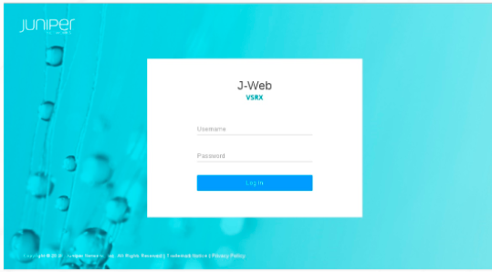
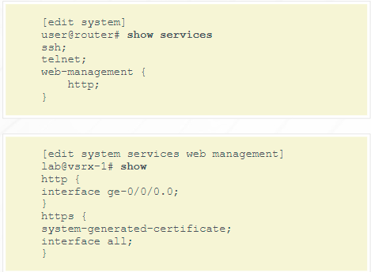
Introducción al Sistema Operativo Junos
04: Interfaz J-Web
Inicio de Sesión
La interfaz J-Web requiere un inicio de sesión válido,
J-Web utiliza los mismos métodos de autenticación que la CLI
Si desea acceso remoto para usar J-Web, debe habilitar el servicio HTTP o HTTPS en el nivel de jerarquía [edit system services]
Notes:
Iniciar sesión en J-Web es sencillo. La interfaz J-Web requiere un inicio de sesión válido, J-Web utiliza los mismos métodos de autenticación que la CLI.
Si desea acceso remoto para usar J-Web, debe habilitar el servicio HTTP o HTTPS en el nivel de jerarquía [edit system services], como se muestra en el ejemplo.
Dado que HTTPS es el protocolo recomendado para el acceso a J-Web, tenga en cuenta que para configurar HTTPS, debe especificar cómo se obtiene el certificado. La forma más sencilla es usar un certificado generado por el sistema, como se muestra en el ejemplo.
Juniper Networks recomienda usar HTTPS para la administración web en cualquier WAN donde esté permitido.
Tenga en cuenta que J-Web no viene preinstalado en plataformas selectas de Junos: sin embargo. J-Web viene preinstalado en las plataformas SRX y vSRX. Para obtener más información sobre la instalación del paquete J-Web en dispositivos Juniper, consulte el sitio web de Juniper.
Una vez que configura un dispositivo que ejecuta Junos OS para el acceso, puede iniciar sesión con su navegador web, si configuró el sistema para usar un mecanismo de autenticación externo, como un sensor RADIUS. J-Web también utilizará ese mecanismo para la autenticación. De lo contrario, utiliza el nombre de usuario y la contraseña configurados en el sistema local.

Slide 12
Introducción al Sistema Operativo Junos
04: Interfaz J-Web
Inicio de Sesión
Se recomienda el uso de HTTPS para la administración Web en cualquier WAN cuando este es permitido
J-Web no viene preinstalado en algunas plataformas seleccionadas, sin embargo si viene preinstalado en las plataformas SRX y vSRX.
Notes:
Iniciar sesión en J-Web es sencillo. La interfaz J-Web requiere un inicio de sesión válido, J-Web utiliza los mismos métodos de autenticación que la CLI.
Si desea acceso remoto para usar J-Web, debe habilitar el servicio HTTP o HTTPS en el nivel de jerarquía [edit system services], como se muestra en el ejemplo.
Dado que HTTPS es el protocolo recomendado para el acceso a J-Web, tenga en cuenta que para configurar HTTPS, debe especificar cómo se obtiene el certificado. La forma más sencilla es usar un certificado generado por el sistema, como se muestra en el ejemplo.
Juniper Networks recomienda usar HTTPS para la administración web en cualquier WAN donde esté permitido.
Tenga en cuenta que J-Web no viene preinstalado en plataformas selectas de Junos: sin embargo. J-Web viene preinstalado en las plataformas SRX y vSRX. Para obtener más información sobre la instalación del paquete J-Web en dispositivos Juniper, consulte el sitio web de Juniper.
Una vez que configura un dispositivo que ejecuta Junos OS para el acceso, puede iniciar sesión con su navegador web, si configuró el sistema para usar un mecanismo de autenticación externo, como un sensor RADIUS. J-Web también utilizará ese mecanismo para la autenticación. De lo contrario, utiliza el nombre de usuario y la contraseña configurados en el sistema local.

Slide 13
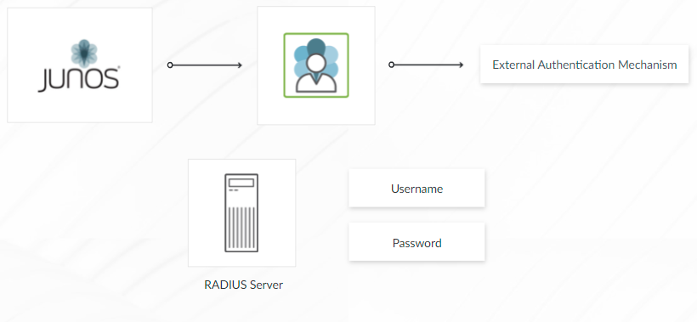
Introducción al Sistema Operativo Junos
04: Interfaz J-Web
Inicio de Sesión
Si configuró el sistema para usar un mecanismo de autenticación externo, como un sensor RADIUS. J-Web también utilizará ese mecanismo para la autenticación.
Notes:
Iniciar sesión en J-Web es sencillo. La interfaz J-Web requiere un inicio de sesión válido, J-Web utiliza los mismos métodos de autenticación que la CLI.
Si desea acceso remoto para usar J-Web, debe habilitar el servicio HTTP o HTTPS en el nivel de jerarquía [edit system services], como se muestra en el ejemplo.
Dado que HTTPS es el protocolo recomendado para el acceso a J-Web, tenga en cuenta que para configurar HTTPS, debe especificar cómo se obtiene el certificado. La forma más sencilla es usar un certificado generado por el sistema, como se muestra en el ejemplo.
Juniper Networks recomienda usar HTTPS para la administración web en cualquier WAN donde esté permitido.
Tenga en cuenta que J-Web no viene preinstalado en plataformas selectas de Junos: sin embargo. J-Web viene preinstalado en las plataformas SRX y vSRX. Para obtener más información sobre la instalación del paquete J-Web en dispositivos Juniper, consulte el sitio web de Juniper.
Una vez que configura un dispositivo que ejecuta Junos OS para el acceso, puede iniciar sesión con su navegador web, si configuró el sistema para usar un mecanismo de autenticación externo, como un servidor RADIUS. J-Web también utilizará ese mecanismo para la autenticación. De lo contrario, utiliza el nombre de usuario y la contraseña configurados en el sistema local.

Slide 14
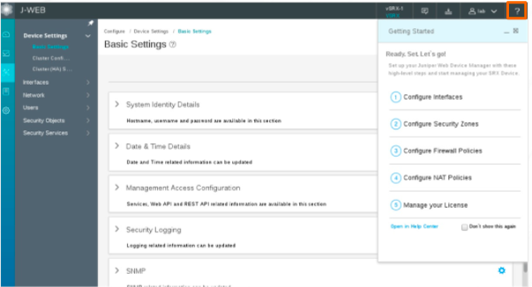
Introducción al Sistema Operativo Junos
04: Interfaz J-Web
Pop-Up Primeros Pasos y Configuración básica
Pagina de Configuración Básica: Device Administration > Basic Settings
Notes:
En dispositivos como vSRX, una vez que inicia sesión en el dispositivo mediante la interfaz J-Web, se le presenta la página Configuración básica del menú de configuración (es decir, Configurar > Configuración del dispositivo > Configuración básica) y, además, aparece un cuadro emergente llamado Primeros pasos que se superpone al lado derecho de la pantalla.
Puede evitar que este cuadro emergente aparezca en futuros inicios de sesión haciendo clic en la casilla de verificación "No mostrar esto de nuevo". Siempre puede recuperar este asistente de inicio haciendo clic en el icono de ayuda (el icono del signo de interrogación) en la esquina superior derecha de la pantalla de J-Web y eligiendo el elemento de inicio en el menú desplegable.
En determinados dispositivos de sucursal y en versiones anteriores del software Junos. el Asistente de configuración aparece cuando inicia sesión por primera vez en un dispositivo al que aún no se le ha asignado un ‘hostname'. Similar. después de usar este asistente por primera vez. puede volver a esta pantalla en cualquier momento, en dispositivos que ejecutan versiones anteriores de Junos. haciendo clic en Configurar > Configuración del dispositivo > Configurar en la esquina superior izquierda de la herramienta de configuración web y luego seleccionando Crear nueva configuración.

Slide 15
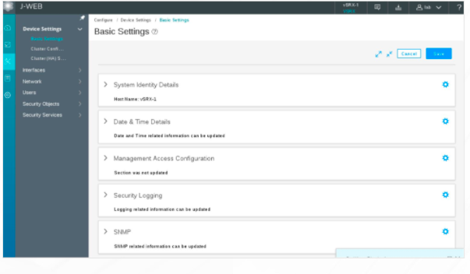
Introducción al Sistema Operativo Junos
04: Interfaz J-Web
Página de Configuración Básica
La pagina de Configuración Básica es lo que aparece al ingresar a un vSRX
System Identity Details
Date and Time Details
Management Access Configuration
Security Logging
SNMP
Notes:
Esta es la página de configuración básica que se le presenta si inicia sesión en un vSRX. Hay cinco áreas de configuración que aborda esta página: Detalles de identidad del sistema, Detalles de fecha y hora, Acceso de administración, Configuración, Registro de seguridad y SNMP. Puede expandir cada una de estas áreas de configuración para proporcionar los detalles haciendo clic en el título del área.

Slide 16
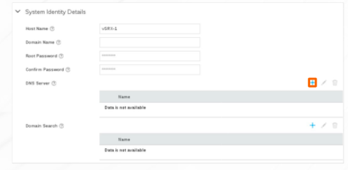
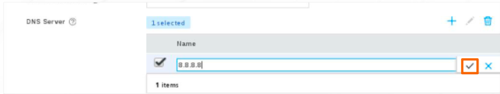
Introducción al Sistema Operativo Junos
04: Interfaz J-Web
Configuración Básica: Detalles de Identificación
En esta sección se puede configurar:
Definir o cambiar el nombre del host del dispositivo
Cambiar el password de root del dispositivo
Configurar los servidores DNS
Dominios de busqueda
Aún se debe de hacer commit para que los cambios tomen efecto
Notes:
Cuando expande el área Detalles de identidad del sistema en la página Configuración básica, puede configurar o cambiar el nombre de host del dispositivo. cambiar la contraseña raíz del dispositivo. configurar servidores DNS y buscar dominios para una lista de búsqueda de dominio local, si es necesario.
Tenga en cuenta que hay un pequeño icono de Ayuda al lado de cada nombre de campo. Al pasar el cursor sobre ese icono, se muestra una explicación sobre qué tipo de datos se esperan en ese campo. Similar. cuando el cursor pasa por encima de uno de los iconos de acción en la pantalla (como el signo más) encima de la tabla del servidor DNS, aparece una etiqueta de descripción que indica que la función del signo más es Crear para agregar una nueva línea a la tabla.
Por ejemplo, para agregar un servidor DNS, haga clic en el signo más arriba de la tabla Servidores DNS. Se crea una nueva línea en una tabla. y aparece un cuadro de entrada de datos donde escribe la dirección IPv4 del servidor DNS que desea agregar. Haga clic en la marca de verificación de confirmación a la derecha del campo de datos para confirmar la adición del servidor DNS.
Tenga en cuenta que los cambios de configuración que realice en esta página aún deben confirmarse para que se activen. El proceso de confirmación se muestra más adelante.

Slide 17
Introducción al Sistema Operativo Junos
04: Interfaz J-Web
Configuración Básica: Configuración de la administración de accesos
La configuración de administración de accesos permite configurar
La dirección IP del puerto de administración del dispositivo
El método de acceso permitido para la administración del dispositivo
Los servicios del sistema que están habilitados en el dispositivo
Los puertos para HTTP y HTTPS
Si aplica, cuales API del sistema están habilitadas
Agregar y remover certificados de seguridad
Notes:
La sección Configuración de acceso a la administración le permite configurar:
- La dirección IP del puerto de administración del dispositivo
- La dirección de loopback para el dispositivo
- Los métodos de acceso que están habilitados para el acceso de administración al dispositivo
- Los servicios del sistema que están habilitados para el acceso
- Los puertos en el dispositivo que permiten el acceso de administración a través de HTTP y HTTPS
- Si es relevante. qué API del sistema están habilitadas
- Adición y eliminación de Certificados de Seguridad
Este ejemplo muestra el área de configuración de la dirección IP de Management Access para fxpO en la sección Configuración de ManagementAccess.

Slide 18
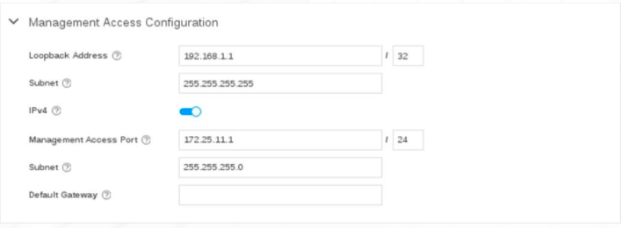
Introducción al Sistema Operativo Junos
04: Interfaz J-Web
Configuración Básica: Configuración de la administración de accesos
Este ejemplo muestra la configuración de la IP de Acceso de Administración para la interfaz fxp0 en la sección de Configuración de Acceso de Administración
Notes:
La sección Configuración de acceso a la administración le permite configurar:
- La dirección IP del puerto de administración del dispositivo
- La dirección de loopback para el dispositivo
- Los métodos de acceso que están habilitados para el acceso de administración al dispositivo
- Los servicios del sistema que están habilitados para el acceso
- Los puertos en el dispositivo que permiten el acceso de administración a través de HTTP y HTTPS
- Si es relevante. qué API del sistema están habilitadas
- Adición y eliminación de Certificados de Seguridad
Este ejemplo muestra el área de configuración de la dirección IP de Management Access para fxpO en la sección Configuración de ManagementAccess.

Slide 19
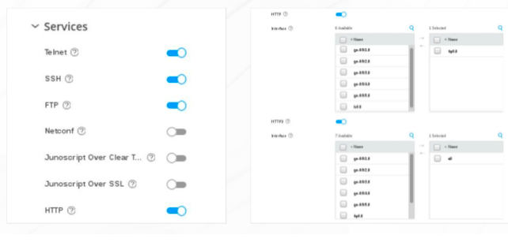
Introducción al Sistema Operativo Junos
04: Interfaz J-Web
Configuración Básica: Configuración de la administración de accesos
La configuración de administración de accesos permite:
Habilitar o deshabilitar Telnet, SSH, FTP, Netcof, y Junosscript en el dispositivo
Habilitar o deshabilitar el acesso por HTTP
Habilitar y deshabilitar el acceso por HTTPs
Notes:
La sección Configuración de acceso a la administración le permite habilitar o deshabilitar Telnet. SSH. FTP, Netconf. y el acceso de administración de Junoscript al dispositivo usando los interruptores de palanca. También le permite habilitar o deshabilitar el acceso de administración HTTP y, si está habilitado, especifica qué puertos del dispositivo permiten el acceso de administración además de fxpO.
El acceso HTTPS tiene su propia configuración separada: puede habilitar o deshabilitar el acceso HTTPS y especificar a qué puertos se permite el acceso además de fxpO.
Tenga en cuenta que para que los puertos aparezcan en la lista de "puertos disponibles", ya deben estar definidos en la configuración del dispositivo.

Slide 20
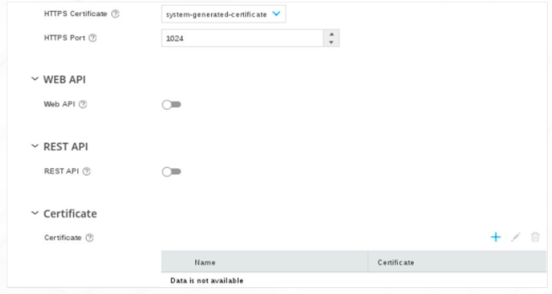
Introducción al Sistema Operativo Junos
04: Interfaz J-Web
Configuración Inicial: Configuración de la administración de accesos
Una parte importante de la configuración de la administración por HTTPS es especificar el certificado de seguridad que será utilizado para ese acceso seguro.
Notes:
Una configuración importante para el acceso de administración HTTPS al dispositivo es especificar el certificado de seguridad que se utilizará para este acceso seguro. La sección Configuración de ManagementAccess le permite seleccionar un certificado generado por el sistema o un certificado local que puede especificar en la tabla Certificado.
La segunda sección de la pantalla de configuración inicial le permite configurar la hora. Ninguno de estos campos es obligatorio. Se recomienda configurar la hora en el dispositivo.

Slide 21
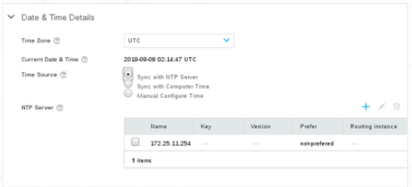
Introducción al Sistema Operativo Junos
04: Interfaz J-Web
Configuración Inicial: Fecha y Hora del Dispositivo
La sección de detalles de Fecha y Hora permite tanto especificar los servidores de Network Time Protocol (NTP) como fuente de fecha y hora del dispositivo, así como establecer la misma hora de la computadora, o hacerlo manualmente
Notes:
La sección Detalles de fecha y hora le permite especificar servidores de protocolo de hora de red (NTP) como fuente de hora para el dispositivo, sincronizar el dispositivo con la hora de la computadora o configurar la fecha y la hora manualmente. Tenga en cuenta que si la hora se cambia manualmente, la sesión de J-Web se agota y debe volver a iniciar sesión en J-Web.
Hay varias secciones de configuración adicionales en Configuración > Configuración del dispositivo > Configuración básica, como Registro de seguridad y Configuración básica de SNMP.
Estos están más allá del alcance de este módulo. Cuando se hayan especificado todas las configuraciones básicas necesarias, debe guardarlas haciendo clic en el botón Guardar. La interfaz J-Web luego resalta el ícono Confirmar.
Para confirmar los cambios de configuración realizados, haga clic en el icono Confirmar y seleccione la opción de confirmación adecuada del menú desplegable.
menú inferior.

Slide 22
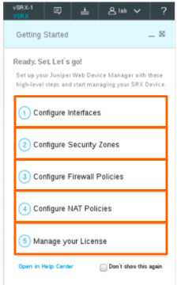
Introducción al Sistema Operativo Junos
04: Interfaz J-Web
Configuración inicial: Otros elementos de configuración
Otras opciones incluyen:
Configuración de interfaces
Creación de zonas de seguridad
Configuración de políticas de Firewall
Configuración de políticas de traducción de direcciónes de red (NAT)
Administración de licencias.
Notes:
La sección Primeros pasos le ofrece varias áreas de configuración que involucran los elementos que se muestran.
Nota: Asegúrese de hacer clic en el botón Aplicar, ubicado en la parte inferior de la ventana, cuando haya terminado con el Asistente de configuración.

Slide 23
Introducción al Sistema Operativo Junos
04: Interfaz J-Web
Elementos de la interfaz J-Web
La interfaz J-Web provee varias pestañas que permiten monitorear y mantener el sistema.
Dashboard
Configure
Monitor
Administration
Reports
Notes:
+

Slide 24
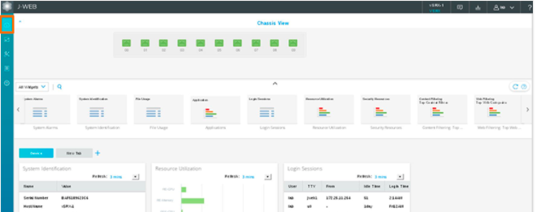
Introducción al Sistema Operativo Junos
04: Interfaz J-Web
Dashboard
Provee una vista rápida el estado actual del sistema, junto con otros detalles específicos del sistema. Widgets personalizables están disponibles, se puede priorizar que el lo que quiere ver en el dashboard
Notes:
+

Slide 25
Introducción al Sistema Operativo Junos
04: Interfaz J-Web
Configure
Cuando inicia sesión en la interfaz J-Web en un enrutador que se configuró inicialmente. comenzará en la pestaña Configurar.
J—Web ofrece una interfaz fácil de usar para configurar su dispositivo Junos. Usando esta pestaña. puede configurar el sistema apuntando y haciendo clic o editando directamente la configuración en formato de texto.
Elija qué jerarquía de configuración desea ver o editar en el menú de navegación de la izquierda. La información sobre esa jerarquía aparece en la parte principal de la pantalla. Puede seleccionar varias opciones para ver o editar. Puede agregar nuevas opciones de configuración con el botón Agregar y editar o eliminar las opciones de configuración existentes con los botones Editar y Eliminar. Estos botones se encuentran cerca de la parte superior derecha de la pantalla. Usando esta pestaña. también puede ver los resultados de los cambios de configuración. como las entradas de la tabla de enrutamiento.
Si prefiere manipular su configuración con un enfoque basado en texto. puede elegir la herramienta Editor CLI que se encuentra en la pestaña Administración en Administración > Herramientas > Editor CLI. Otra opción que está disponible en la jerarquía de herramientas es Point and Click CLI. un método simplificado para emitir comandos CLI.
También puede obtener ayuda haciendo clic en el signo de interrogación (?) junto a las distintas opciones de configuración.
Notes:
+

Slide 26
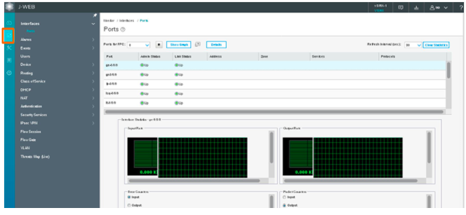
Introducción al Sistema Operativo Junos
04: Interfaz J-Web
Monitor
La pestaña Monitor de la interfaz J-Web brinda acceso a las funciones proporcionadas por los comandos del monitor en la CLI. También convierte la salida en formatos gráficos convenientes.
La pestaña muestra estadísticas detalladas en tiempo real y los resultados de la actividad relacionada con la configuración. La página Puertos en la jerarquía de Interfaces proporciona estadísticas en un esquema de presentación gráfica utilizando cuadros y gráficos coloridos. Utilice los menús desplegables para personalizar su vista. Al resaltar una interfaz específica en la tabla y hacer clic en el botón Detalles en la parte superior de la pantalla, se abre una pantalla con pestañas Detalles que proporciona información sobre la configuración del puerto. contadores de tráfico, información de direcciones. y otros aspectos que pueden configurarse en la interfaz específica, como la información de clase de servicio (COS). Al pasar el puntero del mouse sobre varias partes de la pantalla, se le presenta información más detallada.
La mayoría de las jerarquías en el lado izquierdo de la pantalla son remanentes de la pestaña Configurar. La selección de estas opciones proporciona una alternativa de apuntar y hacer clic a los comandos show de la CLI.
Notes:
+

Slide 27
Introducción al Sistema Operativo Junos
04: Interfaz J-Web
Administración
La pestaña Administración proporciona una interfaz para administrar los sistemas de archivos. Junos OS y sus archivos de configuración para realizar fácilmente actualizaciones de software y mantenimiento del sistema de archivos.
En la sección Archivos, puede descargar y eliminar archivos de registro, archivos de volcado de memoria y otros archivos temporales para evitar que su dispositivo de memoria flash se llene demasiado. Config Management le permite recuperar archivos de configuración históricos y comparar diferentes configuraciones.
Elegir software proporciona métodos para actualizar y degradar Junos OS. Puede automatizar el proceso de actualización especificando un servidor FTP remoto para recuperar Junos OS. Luego, el sistema se actualiza con el software recuperado y emite un reinicio del sistema para completar el proceso de actualización.
La sección Licencias proporciona detalles de las licencias instaladas en el sistema y le permite agregar licencias.
La sección Reiniciar le permite programar reinicios y proporciona otras opciones para reiniciar el sistema.
El menú Ping Host ofrece la capacidad de hacer ping a un host IPv4 en IPv6. Usted puede utilizar esta herramienta para hacer troubleshooting puertos individuales o hacer ping aun host remoto. En la sección de Herramientas incluye otras utilidades que permiten ejecutar ping MPLS y TraceRoute
Notes:
+

Slide 28
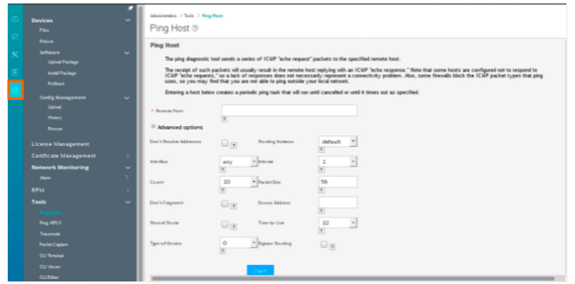
Introducción al Sistema Operativo Junos
04: Interfaz J-Web
Administración
Notes:
+

Slide 29
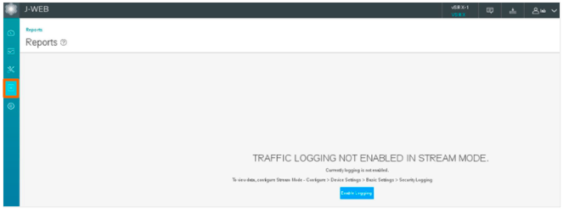
Introducción al Sistema Operativo Junos
04: Interfaz J-Web
Reportes
Use la pestaña Informes para generar informes a pedido; sin embargo, debe habilitar el registro de tráfico para ver y generar informes. Simplemente haga clic en Habilitar registro y accederá al menú para habilitar el registro de tráfico. Recordar. debe confirmar sus cambios antes de poder generar informes.
Notes:
+

Slide 30
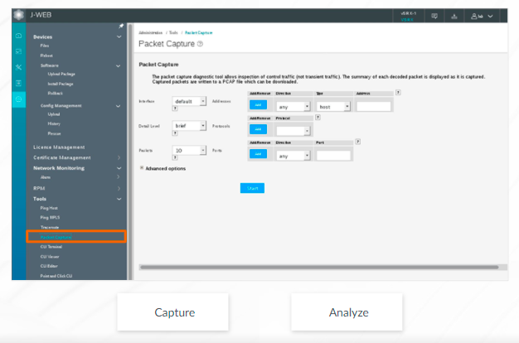
Introducción al Sistema Operativo Junos
04: Interfaz J-Web
Monitoreo de red
Notes:
Puede usar la herramienta de diagnóstico de captura de paquetes J-Web cuando necesite capturar y analizar rápidamente el tráfico de control del enrutador en un dispositivo. La captura de paquetes en la interfaz J-Web le permite capturar el tráfico destinado u originado en el motor de enrutamiento.
Puede usar la herramienta de captura de paquetes J-Web para componer expresiones con varios criterios coincidentes para especificar los paquetes que desea capturar. Puede optar por decodificar y ver los paquetes capturados en la interfaz J-Web a medida que se capturan, o guardar los paquetes capturados en un archivo y analizarlos sin conexión mediante analizadores de paquetes, como Wireshark. La herramienta de captura de paquetes J-Web no captura el tráfico de tránsito.
Nota: Como alternativa, puede utilizar el comando de tráfico del monitor de la CLI para capturar y mostrar paquetes que coincidan con un criterio específico.
Para realizar el monitoreo de la red. haga clic en Administración > Herramientas > Captura de paquetes > Iniciar

Slide 31
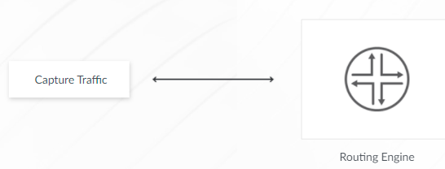

Introducción al Sistema Operativo Junos
04: Interfaz J-Web
Monitoreo de red
La herramienta de captura de paquetes de J-Web no captura trafico de transito
Alternativamente, es posible utilizar el comando por CLI monitor traffic para capturar y desplegar paquetes que coinciden con criterios específicos
Notes:
Puede usar la herramienta de diagnóstico de captura de paquetes J-Web cuando necesite capturar y analizar rápidamente el tráfico de control del enrutador en un dispositivo. La captura de paquetes en la interfaz J-Web le permite capturar el tráfico destinado u originado en el motor de enrutamiento.
Puede usar la herramienta de captura de paquetes J-Web para componer expresiones con varios criterios coincidentes para especificar los paquetes que desea capturar. Puede optar por decodificar y ver los paquetes capturados en la interfaz J-Web a medida que se capturan, o guardar los paquetes capturados en un archivo y analizarlos sin conexión mediante analizadores de paquetes, como Wireshark. La herramienta de captura de paquetes J-Web no captura el tráfico de tránsito.
Nota: Como alternativa, puede utilizar el comando de tráfico del monitor de la CLI para capturar y mostrar paquetes que coincidan con un criterio específico.
Para realizar el monitoreo de la red. haga clic en Administración > Herramientas > Captura de paquetes > Iniciar

Slide 32
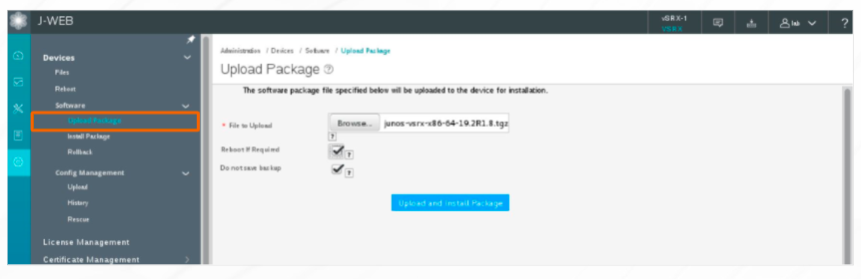
Introducción al Sistema Operativo Junos
04: Interfaz J-Web
Actualización de Junos OS
Puede usar la interfaz J-Web para instalar paquetes de software cargados desde su computadora.
Para realizar la actualización de Junos OS, haga clic en Administración > Dispositivos > Software > Cargar paquete.
Notes:
Puede usar la interfaz J-Web para instalar paquetes de software cargados desde su computadora.
Para realizar la actualización de Junos OS, haga clic en Administración > Dispositivos > Software > Cargar paquete.

Slide 33
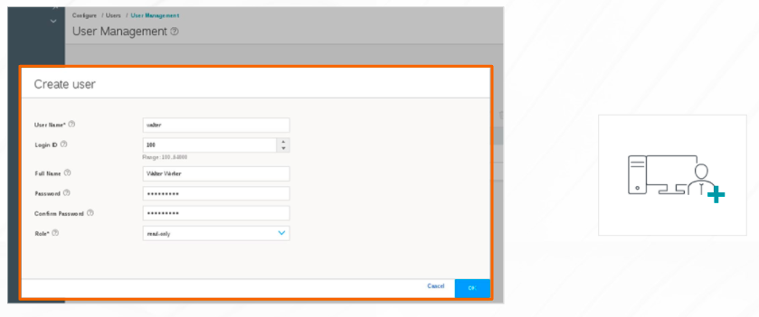
Introducción al Sistema Operativo Junos
04: Interfaz J-Web
Creando un Nuevo Usuario
Configure > Users > User Management
Notes:
Puede usar la página Administración de usuarios para agregar nuevos usuarios a la base de datos local del dispositivo. Para cada cuenta, define un nombre de inicio de sesión y una contraseña para el usuario y especifica una clase de inicio de sesión para los privilegios de acceso. Para navegar a la página de Administración de usuarios.
haga clic en Configurar > Usuarios > Administración de usuarios.

Slide 34
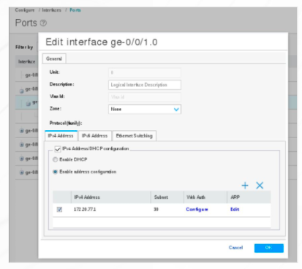
Introducción al Sistema Operativo Junos
04: Interfaz J-Web
Configuración de Interfaces
Debe de tener al menos una interfaz lógica configurada en una interfaz física Ethernet
Configure > Interfaces > Ports > Edit Logical Interface
Notes:
Puede usar J-Web para configurar (agregar o editar) interfaces lógicas en sus interfaces Fast Ethernet o Gigabit Ethernet. Tenga en cuenta que debe tener al menos una interfaz lógica configurada en su interfaz Ethernet física.
Para realizar la configuración de la interfaz. haga clic en Configurar > Interfaces > Puertos > Editar interfaz lógica.

Slide 35
Introducción al Sistema Operativo Junos
Modulo 5: Configuración Inicial

Slide 36
Introducción al Sistema Operativo Junos
05: Configuración Inicial
Objetivos del Modulo:
Al final de este módulo, podrá:
Devolver un dispositivo que ejecuta Junos OS a su estado predeterminado de fábrica
Realizar tareas de configuración inicial
Describir los tipos de interfaz
Realizar tareas básicas de configuración de la interfaz
Notes:
+

Slide 37
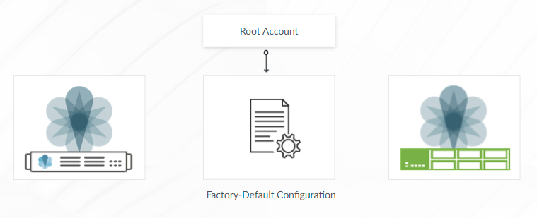
Introducción al Sistema Operativo Junos
05: Configuración Inicial
Configuración de Fábrica
Las plataformas que ejecutan Junos OS se envian con una configuración por defecto que fábrica que:
Permite el acceso utilizando la cuenta de root (sin password)

Slide 38
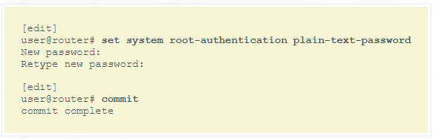
Introducción al Sistema Operativo Junos
05: Configuración Inicial
Configuración de Fábrica
Las plataformas que ejecutan Junos OS se envian con una configuración por defecto que fábrica que:
Se require que se configure un password de root antes de activar cualquier cambio en el archivo de configuración
Notes:
+

Slide 39
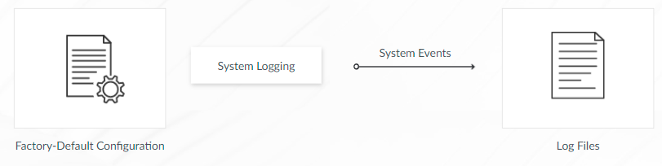
Introducción al Sistema Operativo Junos
05: Configuración Inicial
Configuración de Fábrica
Las plataformas que ejecutan Junos OS se envian con una configuración por defecto que fábrica que:
Incluye el registro (log) de sistema para seguir eventos
Contiene parametros adicionales dependientes de cada Plataforma.
Notes:
+

Slide 40
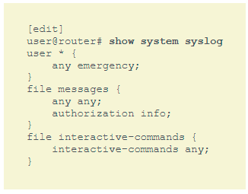
Introducción al Sistema Operativo Junos
05: Configuración Inicial
Configuración de Fábrica
Configuración tipica de syslog en una configuración de fábrica por defecto
Notes:
+

Slide 41
Introducción al Sistema Operativo Junos
05: Configuración Inicial
Configuración de Fábrica
La configuración de fábrica por defecto puede variar de una familia de plataformas a otra, e incluso entre diferentes modelos dentro de la misma familia.
La configuración de fábrica por defecto para cada plataforma que ejecuta Junos OS es creada basada en su rol respective.
Notes:
+

Slide 42
Introducción al Sistema Operativo Junos
05: Configuración Inicial
Configuración de Fábrica
Por Ejemplo:
Los switches de la serie EX están diseñados para funcionar como conmutadores de capa 2 desde el primer momento. Para cumplir con este requisito operativo predeterminado, las configuraciones predeterminadas de fábrica asociadas tienen todas las interfaces configuradas para la operación de Capa 2 y también incluyen la configuración de protocolos que se usa comúnmente en los switches, como el Protocolo de árbol de expansión rápida (RSTP) y el Protocolo de descubrimiento de capa de enlace (LLDP).
Otras plataformas no tienen estos mismos requisitos operativos predeterminados y, por lo tanto, no incluyen esos parámetros de configuración en sus configuraciones predeterminadas de fábrica.
Notes:
+

Slide 43
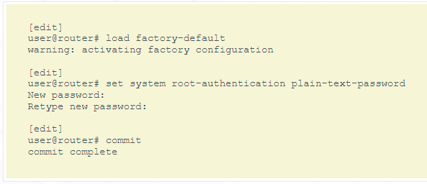
Introducción al Sistema Operativo Junos
05: Configuración Inicial
Carga de la configuración de fabrica por defecto
Utilice el comando load factory-default para:
Regresar el dispositivo a la configuración de fábrica
Sobreescribir la configuración candidata
Debe configurar un password de root para activar la configuración
Notes:
+

Slide 44
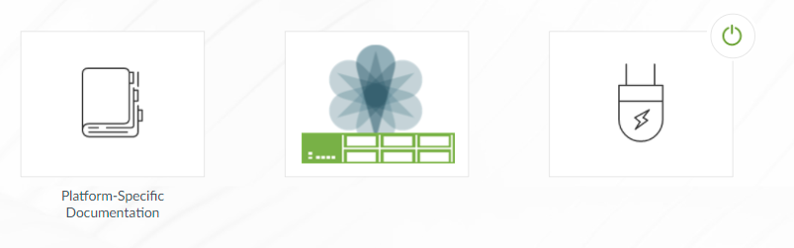
Introducción al Sistema Operativo Junos
05: Configuración Inicial
Encendido de un dispositivo con Junos OS
Siga las guías de seguridad al conectar y encender el dispositivo
Una vez el dispositivo Junos esta encendido y si la energía del sistema es interrumpida, el dispositivo automáticamente enciende cuando la energía es restablecida.
En otras palabras, no se necesita intervención manual para que el sistema inicie en esta situación.
Notes:
+

Slide 45
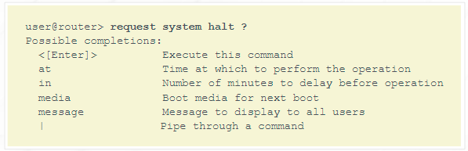
Introducción al Sistema Operativo Junos
05: Configuración Inicial
Apagado adecuado del dispositivo Junos OS
Apague de forma delicada el Junos OS antes de quitar la energía
Utilice el comando request system halt para detener de forma delicada el Junos OS y ayudar a asegurar la integridad del sistema de archivos
Cuando el Junos OS es detenido (halted), la energia en el sistema se mantiene.
Se reinicia con actividad de consola
Notes:
Junos OS es un entorno multitarea. Para garantizar la integridad del sistema de archivos, siempre debe cerrar correctamente las plataformas que ejecutan Junos OS. Aunque es poco probable, si no se apaga correctamente el sistema, es posible que no pueda iniciarse.
Utilice el comando de detención del sistema de solicitud para cerrar correctamente el sistema operativo Junos. Este comando proporciona opciones que le permiten programar el apagado en un número específico de minutos o en un momento exacto, para especificar los medios que utilizará la próxima operación de arranque y para registrar un mensaje en la consola y en el archivo de mensajes. .
Haga clic en el botón Información adicional para obtener detalles adicionales sobre el sistema de solicitud detener: comando.

Slide 46
Introducción al Sistema Operativo Junos
05: Configuración Inicial
Apagado adecuado del dispositivo Junos OS
En equipos que ofrecen un Routing Engine (RE) redundante, puede detener ambos RE simultáneamente utilizando el comando system halt both-routing-engines.
Para switches de la serie EX participando en un chasis virtual, donde múltiples switches funcionan como un solo dispositivo virtual, usted puede detener todos los miembros que participan de forma simultanea con el comando request system halt all-members.
Notes:
Junos OS es un entorno multitarea. Para garantizar la integridad del sistema de archivos, siempre debe cerrar correctamente las plataformas que ejecutan Junos OS. Aunque es poco probable, si no se apaga correctamente el sistema, es posible que no pueda iniciarse.
Utilice el comando de detención del sistema de solicitud para cerrar correctamente el sistema operativo Junos. Este comando proporciona opciones que le permiten programar el apagado en un número específico de minutos o en un momento exacto, para especificar los medios que utilizará la próxima operación de arranque y para registrar un mensaje en la consola y en el archivo de mensajes. .
Haga clic en el botón Información adicional para obtener detalles adicionales sobre el sistema de solicitud detener: comando.

Slide 47
Introducción al Sistema Operativo Junos
05: Configuración Inicial
Lista de chequeo de la configuración inicial
La configuración inicial:
Debe incluir un password de root
Típicamente también incluye:
Hostname
Tiempo del sistema
Protocolos de acceso remoto
Interfaz de gestion y ruta estatica para el tráfico de gestion
Todos los password requieren no menos de seis caracteres y deben incluir un cambio de mayuscula-minuscula, digitos o puntuaciones.
Notes:
+

Slide 48
Introducción al Sistema Operativo Junos
05: Configuración Inicial
Lista de chequeo de la configuración inicial
Iniciar CLI
Entrar al modo configuración
Establecer parámetros de identificación
Establecer parámetros de hora y fecha
Establecer los parámetros de administración
Establecer los parámetros de red
Activar la Configuración
Ingresar como root
Notes:
+

Slide 49
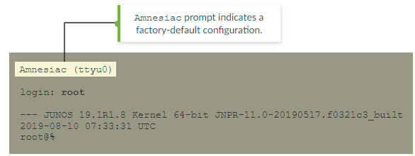
Introducción al Sistema Operativo Junos
05: Configuración Inicial
Ingresar como Root
Cuando recibe una plataforma que ejecuta Junos OS de fábrica, la contraseña raíz no está configurada. Para iniciar sesión en la CLI por primera vez, debe iniciar sesión a través del puerto de la consola con el nombre de usuario root y sin contraseña.
Cuando se configura, el inicio de sesión de la consola muestra el nombre de host del dispositivo. Cuando no se configura ningún nombre de host, como en el caso de una configuración predeterminada de fábrica, se muestra Amnesiac en lugar del nombre de host.
Notes:
+

Slide 50
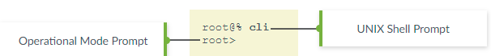
Introducción al Sistema Operativo Junos
05: Configuración Inicial
Iniciar la CLI
Cuando inicia sesión como usuario root, se coloca en el shell de UNIX. Debe iniciar la CLI escribiendo el comando cli.
Cuando sale de la CLI, regresa al shell de UNIX. Por razones de seguridad, asegúrese de cerrar sesión en el shell usando el comando exit de nuevo.
Notes:
+

Slide 51
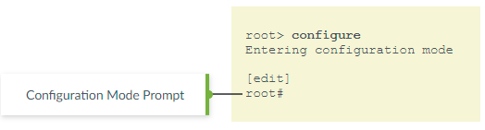
Introducción al Sistema Operativo Junos
05: Configuración Inicial
Entrar al modo configuración
Luego de iniciar la CLI, usted ingresa al modo operacional. Puede hacer cambios en la configuración solo en el modo de configuración.
Para entrar al modo de configuración, utilice el comando configure en el modo operacional.
Notes:
+

Slide 52
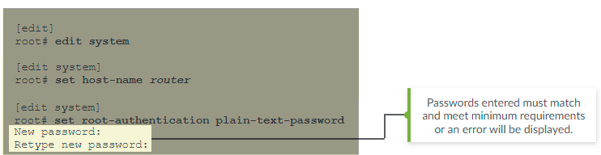
Introducción al Sistema Operativo Junos
05: Configuración Inicial
Establecer parámetros de identificación
Se realiza una verificación cuando se ingresa la contraseña de root para asegurarse de que se haya ingresado correctamente. En caso de que ambas contraseñas ingresadas no coincidan, se generará un error, no se realizará el cambio y será necesario volver a ingresar la contraseña. El siguiente ejemplo utiliza la opción de autenticación de texto sin formato.
El siguiente ejemplo utiliza la opción de autenticación ingresando texto-plano
Notes:
+

Slide 53
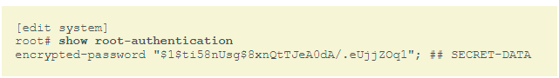
Introducción al Sistema Operativo Junos
05: Configuración Inicial
Establecer parámetros de identificación
A diferencia del software de algunos fabricantes, el OS Junos nunca muestra el password en formato de texto plano, en su lugar encripta el password. Usted puede ver el password encriptado al desplegar la configuración.
Usted no puede obtener el password al ver el archivo de configuración. Used debe mantener el password configurado en una ubicación segura. Si se olvida del password y no puede logearse al sistema, usted puede realizar el proceso de recuperación de password.
Notes:
+

Slide 54
Introducción al Sistema Operativo Junos
05: Configuración Inicial
Establecer parámetros de fecha y hora
El ejemplo muestra cómo utilizar la CLI para configurar los ajustes de hora. Puede configurar la información de fecha y hora actual junto con la zona horaria adecuada para el dispositivo.
La zona horaria predeterminada en los dispositivos Junos es UTC (Coordinated Universal Time), anteriormente conocido como Greenwich Mean Time o GMT.
Cuando define la hora local en un dispositivo Junos, debe tener en cuenta la diferencia horaria entre la zona horaria definida y la zona horaria predeterminada. Una vez que se cambia y confirma la zona horaria, la hora local se ajusta en consecuencia para tener en cuenta la diferencia.
Notes:
+

Slide 55
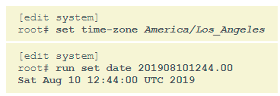
Introducción al Sistema Operativo Junos
05: Configuración Inicial
Establecer parámetros de fecha y hora
Si no desea realizar los ajustes necesarios, simplemente puede configurar la hora del sistema después de que se haya confirmado el parámetro de zona horaria definido. En lugar de configurar la hora local en cada dispositivo de red de su red, podría considerar implementar el Protocolo de tiempo de red (NTP)
Establecer zona horaria y hora actual:
Notes:
+

Slide 56
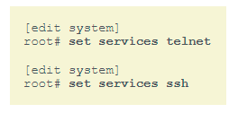
Introducción al Sistema Operativo Junos
05: Configuración Inicial
Establecer parámetros de acceso de gestión
El ejemplo muestra cómo usar la CLI para habilitar el acceso SSH y Telnet a un dispositivo que ejecuta Junos OS. También puede habilitar el servicio HTTP que permite acceder y administrar el dispositivo a través de un navegador web.
Cuando se conecte a un dispositivo que ejecute Junos OS mediante uno de estos protocolos de acceso, utilice los mismos inicios de sesión de usuario definidos en la jerarquía [edit system login].
Notes:
+

Slide 57
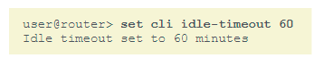
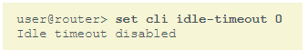
Introducción al Sistema Operativo Junos
05: Configuración Inicial
Establecer parámetros de acceso de gestión
En el modo operacional, puede controlar el entorno de la CLI de JUNOS. De forma predeterminada, una sesión CLI individual nunca se agota después de períodos prolongados, a menos que se haya incluido la declaración de tiempo de espera inactivo en la configuración de clase de inicio de sesión del usuario.
El tiempo de espera puede ser de 0 a 100 000 minutos.
Establecer el tiempo de espera en 0 desactiva el tiempo de espera.
Los ejemplos muestra cómo configurar el tiempo de espera de inactividad en 60 minutos, y como deshabilitarlo
Notes:
+

Slide 58
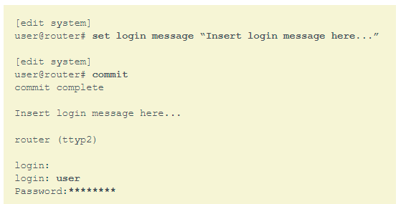

Introducción al Sistema Operativo Junos
05: Configuración Inicial
Establecer parámetros de acceso de gestión
El CLI provee un método de desplegar un mensaje de ingreso al usuario. El mensaje de ingreso es desplegado cuando el usuario se conecta al host utilizando Telnet o SSH
Notes:
+

Slide 59
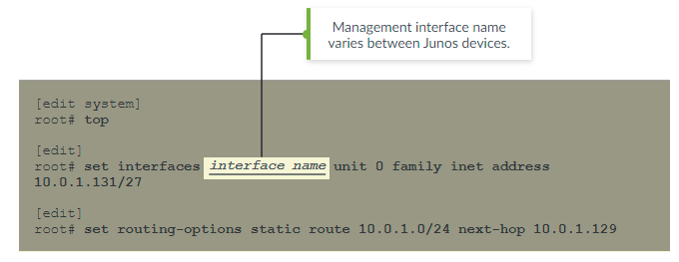
Introducción al Sistema Operativo Junos
05: Configuración Inicial
Establecer parámetros de red de gestión
El ejemplo muestra cómo usar la CLI para configurar una interfaz de administración y una ruta estática para el tráfico de administración.
Notes:
+

Slide 60
Introducción al Sistema Operativo Junos
05: Configuración Inicial
Establecer parámetros de red de gestión
Tenga en cuenta que se desaconseja encarecidamente utilizar una ruta estática predeterminada para el tráfico de administración. Debes ser lo más específico posible. También puede usar la opción de no-readvertise para la ruta estática para el trafico de gestión. La opción de no-readvertise marca la ruta no elegible para ser redistribuida a través de la política de enrutamiento.
Tenga en cuenta que la ruta estática definida para el tráfico de administración o cualquier otro tráfico solo está disponible cuando se está ejecutando el proceso de protocolo de enrutamiento (rpd) del sistema. Cuando los dispositivos Junos arrancan, el proceso del protocolo de enrutamiento no se está ejecutando; por lo tanto, el sistema no tiene rutas estáticas o predeterminadas. Para permitir que el dispositivo se inicie y asegurarse de que sea accesible a través de la red si el proceso del protocolo de enrutamiento no se inicia correctamente, configure un enrutador de respaldo, que es un enrutador o dispositivo de puerta de enlace que está conectado directamente al sistema local, es decir en la misma subred.
Notes:
+

Slide 61
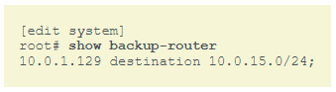
Introducción al Sistema Operativo Junos
05: Configuración Inicial
Establecer parámetros de red de gestión
Para configurar un router backup con IPv4, incluya la configuración backup-router en [edit system]
En esta configuración de ejemplo, los host en la subred 10.0.15.0./24 son alcanzables a través del router de backup. Si el parámetro destination es omitido, entonces todos los host son alcanzados a través del router backup
Notes:
+

Slide 62
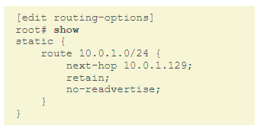
Introducción al Sistema Operativo Junos
05: Configuración Inicial
Establecer parámetros de red de gestión
Para eliminar el riesgo de instalar una ruta predeterminada en la tabla de reenvío, siempre debe incluir la opción de destino, especificando una dirección a la que se pueda acceder a través del enrutador de respaldo. Especifique la dirección en el formato network/mask-Iength, como se muestra en el ejemplo anterior, para que se pueda acceder a toda la red a través del enrutador de respaldo.
Cuando se inician los protocolos de enrutamiento, la dirección del enrutador de respaldo se elimina de las tablas de enrutamiento y reenvío locales. Para que la dirección permanezca en estas tablas, configure una ruta estática para el prefijo de destino deseado con el enrutador de respaldo como el próximo salto y la opción de retain como se muestra en el ejemplo:
Notes:
+

Slide 63
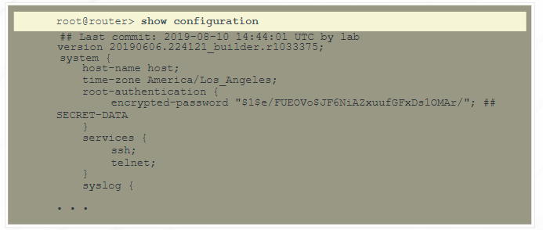
Introducción al Sistema Operativo Junos
05: Configuración Inicial
Revisando los resultados
Utilize el comando show configuration para desplegar la jerarquía de configuración creada con los comandos set
Notes:
+

Slide 64
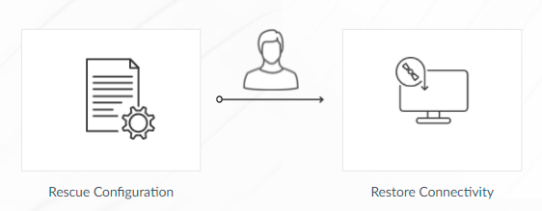
Introducción al Sistema Operativo Junos
05: Configuración Inicial
Configuración de Rescate
Una configuración de rescate está diseñada para restaurar la conectividad básica en caso de problemas de configuración
El contenido de la configuración está definido por el usuario y, de forma predeterminada, no existe ninguna configuración de rescate
Se recomienda que incluya una contraseña de root
Notes:
+

Slide 65
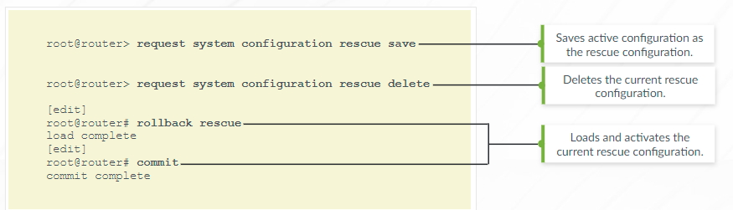
Introducción al Sistema Operativo Junos
05: Configuración Inicial
Configuración de Rescate
Utilice el commando request system configuration save para guardar la configuracion active como la configuracion de rescate, en el modo operacional de CLI.
Utilice el commando request system configuration rescue delete para borrar manualmente la configuracion de rescate
Utilize el commando rollback rescue para cargar la configuracion de rescate.
Notes:
+

Slide 66
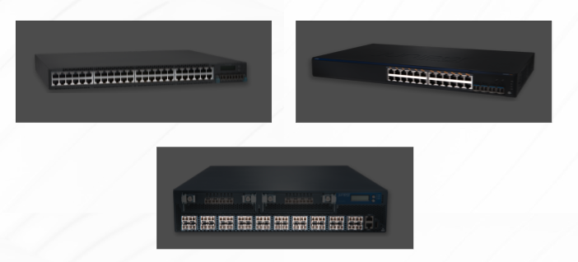
Introducción al Sistema Operativo Junos
05: Configuración Inicial
Descripción general de las interfaces
Las interfaces son principalmente utilizadas para conectar un dispositivo a una red
Notes:
+

Slide 67
Introducción al Sistema Operativo Junos
05: Configuración Inicial
Descripción general de las interfaces
Las plataformas que ejecutan Junos OS tienen varios tipos de interfaces
Interfaces de gestión
Interfaces internas
Interfaces de red
Interfaces de servicios
Interfaces de loopback
Notes:
+

Slide 68
Introducción al Sistema Operativo Junos
05: Configuración Inicial
Interfaces de gestión/administración
Son utilizadas para conectar los dispositivos con Junos OS a una red de administración.
La designación de esta interface es especifica de la plataforma
Por ejemplo: fxp0 o me0
Interfaces internas
Las interfaces internas son utilizadas para conectar el plano de control con el plano de reenvio. La designación de esta interfaz es específica de la plataforma
Por ejempo: fxp1 o em0
Interfaces de red
Las interfaces de red son utilizadas para proveer conectividad según el medio especifico
Algunos ejemplos de medios son Ethernet, SONET, Asynchronous Transfer Mode (ATM), T1, y DS3
Notes:
+

Slide 69
Introducción al Sistema Operativo Junos
05: Configuración Inicial
Interfaces de servicio
Las interfaces de servicios se utilizan para proporcionar uno o más servicios configurables por el usuario, como servicios de encriptación, tunelización y enlace. Las interfaces de servicios se pueden proporcionar a través de una tarjeta de interfaz de servicios físicos o mediante software. Las interfaces de servicios proporcionadas a través de una tarjeta de interfaz física (PIC), no tienen puertos ni medios asociados, pero tienen designaciones de tipo de interfaz de dos letras, como se muestra en esta lista:
es: interfaz encriptada
gr: Interfaz de túnel de encapsulación de ruta genérica
ip: interfaz de túnel de encapsulación IP sobre IP
ls: interfaz de servicios de enlace
ml: interfaz multienlace
mo: interfaz de monitoreo pasivo
mt: interfaz de túnel de multidifusión
sp: interfaz de servicios adaptable
vt: interfaz de túnel de bucle invertido virtual
Notes:
+

Slide 70
Introducción al Sistema Operativo Junos
05: Configuración Inicial
Interfaces de loopback
Las interfaces de bucle invertido se utilizan para proporcionar una interfaz independiente del hardware constante y confiable. La interfaz de bucle invertido usa la designación lo0 en todas las plataformas que ejecutan Junos OS.
Utilice la interfaz lo0 junto con los protocolos de enrutamiento para facilitar el enrutamiento en un entorno redundante que sea independiente de los enlaces físicos individuales dentro de ese entorno.
Puede configurar una sola unidad lógica para la interfaz de baño para cada instancia de enrutamiento. Sin embargo, cada unidad lógica asociada con una instancia de enrutamiento determinada puede tener varias direcciones IP configuradas.
Notes:
+

Slide 71
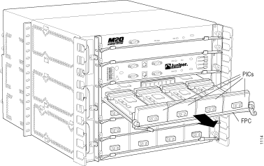

Introducción al Sistema Operativo Junos
05: Configuración Inicial
Nomenclatura de las interfaces
La mayoria de las interfaces son denominadas segun:
El tipo de medio (ge, so, at, y sucesivamente)
El numero de slot de la line card (FPC) (Flexible PIC Concentrator)
El numero de slot de la Interface Card (PIC)
Numero de puerto
Notes:
+

Slide 72

Introducción al Sistema Operativo Junos
05: Configuración Inicial
Nomenclatura de las interfaces
En implementaciones típicas, la numeración de ranuras y puertos comienza con cero (0) y aumenta según la configuración del hardware del sistema. El ejemplo muestra un nombre de interfaz de muestra que ilustra el formato de nomenclatura de la interfaz. El nombre de interfaz resaltado es para el cuarto puerto físico (número 3) en la tarjeta de interfaz de 3 Gigabit Ethernet instalada en la tercera ranura (número 2) de una tarjeta de línea que reside en la primera ranura de tarjeta de línea disponible (número 0) de un chasis.
Notes:
+

Slide 73


Introducción al Sistema Operativo Junos
05: Configuración Inicial
Otras designaciones de nombres de interfaces
Existen otras designaciones de nombres que no se adhieren a la nomenclatura estándar.
Algunos ejemplos de otras designaciones de interfaces son:
Junos OS también crea algunas interfaces internas, Estas son generadas internamente y no son configurables, por ejemplo:
Notes:
+

Slide 74

Introducción al Sistema Operativo Junos
05: Configuración Inicial
Unidades Lógicas
Cada interfaz física contiene una o mas interfaces lógicas
Similares a las subinterfaces en otros fabricantes
En Junos, las interfaces lógicas siempre son requeridas.
Notes:
+

Slide 75

Introducción al Sistema Operativo Junos
05: Configuración Inicial
Unidades Lógicas
Notes:
+

Slide 76

Introducción al Sistema Operativo Junos
05: Configuración Inicial
Unidades Lógicas y Encapsulamiento
Algunos tipos de encapsulamiento soportan únicamente una unida lógica
Point-to-Point Protocol (PPP?
Ciscl High-Level Data Link Control (Cisco HDLC)
Notes:
+

Slide 77

Introducción al Sistema Operativo Junos
05: Configuración Inicial
Unidades Lógicas y Encapsulamiento
Otros métodos de encapsulación soportan múltiples interfaces lógicas
Notes:
+

Slide 78

Introducción al Sistema Operativo Junos
05: Configuración Inicial
Identificador del Circuito vs el Numero de Unidad (Unit)
El numero de unida lógica es independiente del numero de identificador de circuito y no necesariamente tienen que coincidir
Se recomienda mantener el mismo
Ejemplo: Unit – vlan ID
Notes:
+

Slide 79

Introducción al Sistema Operativo Junos
05: Configuración Inicial
Múltiples Direcciones
Soporta múltiples direcciones de protocolos
Al enviar un segundo comando set, se agrega la dirección
Se puede utilizar rename en su lugar.
Notes:
+

Slide 80

Introducción al Sistema Operativo Junos
05: Configuración Inicial
Propiedades de las Interfaces
Todas las interfaces de Junos OS tienen la misma organización jerárquica
Notes:
+

Slide 81
Introducción al Sistema Operativo Junos
05: Configuración Inicial
Propiedades físicas de las interfaces
La siguiente lista proporciona detalles para algunas propiedades de la interfaz física:
Protocolo de capa de enlace de datos y keepalives: puede cambiar el protocolo de la capa de enlace de datos para el tipo de medio en particular, como PPP a Cisco HDLC, y puede activar o desactivar los keepalives.
Modo de enlace: en las interfaces Ethernet, puede codificar la configuración dúplex en semidúplex o dúplex completo
Velocidad: puede especificar la velocidad del enlace en ciertos tipos de interfaz
Unidad máxima de transmisión (MTU): Puedes variar el tamaño desde 256 hasta 9192 bytes
Reloj: se refiere a la fuente de reloj de la interfaz, que puede ser interna o externa
Codificación: se refiere a la codificación de la carga útil, que puede estar activada o desactivada
Secuencia de verificación de cuadros (FCS): puede modificar al modo de 32 bits (el valor predeterminado es el modo de 16 bits)
Características de diagnóstico: puede habilitar bucles invertidos locales o remotos o configurar una prueba de tasa de error de bits (BERT)
Notes:
+

Slide 82
Introducción al Sistema Operativo Junos
05: Configuración Inicial
Propiedades Lógicas
La siguiente lista proporciona detalles para algunas propiedades de la interfaz lógica:
Familia de protocolos: se refiere a la familia de protocolos que desea utilizar, como family inet, inet6, iso, mpls o bridge
Direcciones: Se refiere a la dirección asociada con la familia en particular. Ejemplo: dirección IP usando family inet
Circuitos virtuales: hace referencia al identificador de circuito virtual, como un identificador de conexión de enlace de datos (DLCI), un identificador de ruta virtual (VPI), un identificador de canal virtual (VCI) o una etiqueta de VLAN.
Otras características: algunas otras opciones configurables incluyen el Protocolo de resolución de direcciones (ARP) inverso, traps y perfiles de accouting.
Notes:
+

Slide 83


Introducción al Sistema Operativo Junos
05: Configuración Inicial
Ejemplo de Configuración de Interfaz
Multiple familia de protocolos soportada en la misma unidad lógica.
Múltiples direcciones soportadas en una misma unidad.
No se puede configurar una segunda familia de protocolos en conjunto con la familia de protocolos ethernet-switching.
Notes:
+

Slide 84

Introducción al Sistema Operativo Junos
05: Configuración Inicial
Ejemplo de Configuración de Interfaz
La opción prefered se utiliza para sobreescribir el comportamiento por defecto y seleccionar una nueva dirección de origen para los paquetes enviados en esa subnet
Notes:
El ejemplo destaca el uso de las opciones de configuración principal y preferida.
La opción preferida se usa cuando tiene varias direcciones IP que pertenecen a la misma subred en la misma interfaz. Esta opción le permite seleccionar qué dirección se usará como dirección de origen para los paquetes enviados por el sistema local a los hosts en la subred conectada directamente. De forma predeterminada, se elige la dirección local numéricamente más baja.
En el ejemplo, el comportamiento predeterminado se anuló con la opción preferida para hacer que 172.19.102.2/24 sea la dirección preferida.

Slide 85
Introducción al Sistema Operativo Junos
05: Configuración Inicial
Ejemplo de Configuración de Interfaz
La dirección primary de una interfaz se usa de manera predeterminada como la dirección local para los paquetes de broadcast y multicast que se originan localmente y se envían a través de la interfaz.
Por defecto la interfaz primaria en una interfaz es la numéricamente menor dirección en la interfaz.

Slide 86

Introducción al Sistema Operativo Junos
05: Configuración Inicial
Ejemplo de Configuración de Interfaces
Notes:
+

Slide 87


Introducción al Sistema Operativo Junos
05: Configuración Inicial
Verificar el estado de las interfaces
Utilice el comando show interface terse para rápidamente verificar el estado de las interfaces
Notes:
+

Slide 88
Introducción al Sistema Operativo Junos
Modulo 6: Configuración secundaria del sistema
Notes:
Bienvenido al módulo Configuración secundaria del sistema, que explica los métodos de autenticación y configuración del usuario. El módulo también explica cómo configurar y analizar el registro y seguimiento del sistema. Además, demuestra cómo monitorear y configurar Network Time Protocol (NTP) y SNMP, y archivar configuraciones.

Slide 89
Introducción al Sistema Operativo Junos
06: Configuración secundaria del sistema
Objetivos del Modulo
Al final de este módulo, podrá:
Configurar la autenticación de usuario
Configurar y analizar el registro y el seguimiento del sistema
Configurar y monitorear la configuración NTP
Archivar configuraciones en dispositivos remotos
Configurar y monitorear SNMP
Notes:
Los métodos de autenticación de Junos OS ayudan a asignar permisos de acceso a los dispositivos Junos y especifican qué usuarios pueden o no acceder al dispositivo bajo ciertas condiciones.
Las configuraciones del sistema secundario lo ayudan a monitorear los dispositivos de red Junos e identificar las interrupciones de la red y las fallas del protocolo con la ayuda del registro del sistema y los mensajes SNMP.
Al final de este módulo, podrá:
Configurar la autenticación de usuario
Configurar y analizar el registro y seguimiento del sistema
Configurar y monitorear la configuración NTP
Archivar configuraciones en dispositivos remotos
Configurar y monitorear SNMP

Slide 90
Introducción al Sistema Operativo Junos
06: Configuración secundaria del sistema
Autenticación de Usuario
Junos OS utiliza tres tipos de métodos de autenticación de usuario:
Autenticación por contraseña local
RADIUS
TACACS+

Slide 91
Introducción al Sistema Operativo Junos
06: Configuración secundaria del sistema
Autenticación por contraseña local
Con la autenticación de contraseña local, puede configurar nombres de usuario y contraseñas individualmente para que cada usuario inicie sesión en un dispositivo que ejecuta Junos OS.
Junos OS impone las siguientes restricciones de contraseña:
La contraseña debe tener al menos seis caracteres.
Las contraseñas pueden incluir la mayoría de las clases de caracteres, como caracteres alfabéticos, numéricos y especiales, excepto los caracteres de control.
Las contraseñas deben contener al menos un cambio de mayúsculas y minúsculas o clase de carácter
Cuando un usuario está configurado en un dispositivo que ejecuta Junos OS, el sistema genera automáticamente un directorio de inicio para ese usuario.
El directorio de inicio sirve como directorio de trabajo predeterminado para cada usuario configurado localmente.
El directorio de trabajo del usuario se puede cambiar para sesiones individuales mediante el comando de modo operativo set cli directory directory.

Slide 92
Introducción al Sistema Operativo Junos
06: Configuración secundaria del sistema
RADIUS y TACACS+
RADIUS y TACACS+ son sistemas distribuidos de cliente y servidor que se utilizan como métodos de autenticación para validar a los usuarios. Los clientes RADIUS y TACACS+ se ejecutan en dispositivos que ejecutan Junos OS y el servidor se ejecuta en un host conectado a una red remota. Una cuenta de usuario definida localmente determina la autorización.
Se pueden asignar varios usuarios autenticados RADIUS o TACACS+ a una plantilla de cuenta de usuario definida localmente.
Las cuentas de usuario de plantillas locales evitan la necesidad de que cada usuario de RADIUS o TACACS+ también tenga una cuenta de usuario definida localmente.
Con las extensiones apropiadas de Juniper Networks cargadas en el servidor, tanto RADIUS como TACACS+ pueden anular estos parámetros de autorización de usuario de plantilla pasando expresiones regulares extendidas.
La cobertura de expresiones regulares está fuera del alcance de este módulo.

Slide 93


Introducción al Sistema Operativo Junos
06: Configuración secundaria del sistema
Orden de Autenticación
El orden del método de autenticación es configurable
Junos Intenta cada método configurado hasta que se acepta la contraseña
Si los métodos de autenticación radius y tacplus no responden, siempre se consulta la autenticación local (contraseña).
Notes:
Puede configurar los dispositivos que ejecutan Junos OS para que sean clientes RADIUS y TACACS+, y puede priorizar el orden en que el software prueba uno o más de los tres métodos de autenticación diferentes.
Para cada intento de inicio de sesión, Junos OS prueba los métodos de autenticación en orden, hasta que se acepta la contraseña. Se consulta el siguiente método en el orden de autenticación si el método de autenticación anterior no respondió o si el método rechazó el intento de inicio de sesión. Si no se recibe ninguna respuesta (aceptar o rechazar) de ninguno de los métodos de autenticación enumerados, Junos OS consulta la autenticación local como último recurso.

Slide 94


Introducción al Sistema Operativo Junos
06: Configuración secundaria del sistema
Orden de Autenticación – Ejempo 1
Considere el siguiente ejemplo

Slide 95
Introducción al Sistema Operativo Junos
06: Configuración secundaria del sistema
Orden de Autenticación – Ejempo 1
En este ejemplo. el orden de autenticación está configurado como [radius tacplus password].
Se ingresa el nombre de usuario lab y la contraseña lab789.
Se autentica correctamente porque se intenta cada método de autenticación configurado hasta que la base de datos de autenticación local acepta la contraseña.
Si ingresa el nombre de usuario lab y la contraseña lab789, Junos OS primero intenta autenticar la contraseña contra el servidor RADIUS, que la rechaza.
Luego, Junos OS intenta autenticar la contraseña contra el servidor TACACS+, que también la rechaza.
Finalmente, Junos OS intenta autenticar la contraseña contra la base de datos de autenticación local, que la acepta.

Slide 96

Introducción al Sistema Operativo Junos
06: Configuración secundaria del sistema
Orden de Autenticación – Ejempo 1
Además del orden de autenticación, también deberá configurar los servidores RADIUS y TACACS+, así como el usuario del laboratorio. El siguiente es un ejemplo de estos parámetros de configuración:

Slide 97


Introducción al Sistema Operativo Junos
06: Configuración secundaria del sistema
Orden de Autenticación – Ejempo 2
Considere el siguiente ejemplo

Slide 98
Introducción al Sistema Operativo Junos
06: Configuración secundaria del sistema
Orden de Autenticación – Ejempo 2
En este ejemplo. el orden de autenticación está configurado como [radius tacplus].
En este caso. si ingresa el nombre de usuario lab y la contraseña lab789, Junos OS primero intenta autenticar la contraseña contra el servidor RADIUS. que lo rechaza. Luego, Junos OS intenta autenticar la contraseña contra el servidor TACACS+, que también la rechaza. Junos OS no consulta la autenticación local porque no figura en el orden de autenticación y porque al menos uno de los métodos de autenticación configurados respondió. La contraseña es rechazada.

Slide 99


Introducción al Sistema Operativo Junos
06: Configuración secundaria del sistema
Orden de Autenticación – Ejempo 3
Considere el siguiente ejemplo:

Slide 100
Introducción al Sistema Operativo Junos
06: Configuración secundaria del sistema
Orden de Autenticación – Ejempo 3
En este ejemplo. el orden de autenticación está configurado como [radius tacplus].
Ahora, si ingresa el nombre de usuario lab y la contraseña lab789, Junos OS intenta autenticar la contraseña contra el servidor RADIUS, que está inactivo. El dispositivo que ejecuta Junos OS no recibe respuesta. Después de un período de tiempo de espera, intenta con el servidor TACACS+. Un problema de red temporal hace que el servidor TACACS+ no esté disponible. Después de un período de tiempo de espera, Junos OS consulta la autenticación local porque ninguno de los métodos de autenticación configurados respondió.

Slide 101

Introducción al Sistema Operativo Junos
06: Configuración secundaria del sistema
Verifique su comprensión

Slide 102
Introducción al Sistema Operativo Junos
06: Configuración secundaria del sistema
Componentes de Autorización
Componentes de la autorización
Cada instrucción de comando o configuración está sujeta a autorización.
La autorización se aplica tanto a la interfaz J-Web como CLI
Cada actividad se autoriza o deniega según los componentes de la autorización.
Los diferentes componentes de la autorización son:
Notes:
Cada instrucción de comando o configuración está sujeta a autorización. Junos OS aplica la autorización a todos los usuarios que no son root y esta función no se puede deshabilitar.
La autorización se aplica tanto a la interfaz J-Web como a la CLI. Una jerarquía configurada de componentes de autorización, como se muestra en la figura, define si un comando está autorizado.
Los diferentes componentes de la autorización son:
- Usuarios
- Clase
- Permisos. y
- Permitir y denegar anulaciones

Slide 103

Introducción al Sistema Operativo Junos
06: Configuración secundaria del sistema
Usuario
Al más alto nivel, la configuración de las cuentas de usuario define los parámetros de autorización. Se pueden asignar varios usuarios autenticados de forma remota a un usuario de plantilla definido localmente. Los usuarios son miembros de una única clase de inicio de sesión.
Clase
Una clase de inicio de sesión es un contenedor con nombre que agrupa un conjunto de uno o más indicadores de permiso. Las clases de inicio de sesión también pueden especificar que los indicadores de permiso deben anularse para ciertos comandos. Puede configurar clases de inicio de sesión personalizadas, pero existen cuatro clases de inicio de sesión predefinidas para manejar la mayoría de las situaciones. Estas clases y los indicadores de permisos asociados son los siguientes:
https://kb.juniper.net/InfoCenter/index?page=content&id=KB21223

Slide 104


Introducción al Sistema Operativo Junos
06: Configuración secundaria del sistema
Permisos
Los permisos son conjuntos predefinidos de comandos relacionados. Los siguientes indicadores de permiso predefinidos agrupan la autorización de los comandos relacionados:
https://www.juniper.net/documentation/us/en/software/junos/user-access/topics/topic-map/junos-os-access-privileges.html

Slide 105
Introducción al Sistema Operativo Junos
06: Configuración secundaria del sistema
Anulaciones de Permitir y Denegar
Las anulaciones de permiso y denegación definen excepciones para comandos y declaraciones de configuración que, de otro modo, se permitirían o denegarían. Puede usar las declaraciones deny-commands, allow-commands, deny-configuration y allow-configuration para definir expresiones regulares que coincidan con comandos operativos o declaraciones de configuración. Las coincidencias se permiten o deniegan explícitamente, independientemente de si establece los indicadores de permiso correspondientes.
Junos OS aplica las declaraciones de denegación antes que las declaraciones de permiso correspondientes, lo que da como resultado la autorización de comandos que coinciden con ambas.

Slide 106

Introducción al Sistema Operativo Junos
Ejemplo de la configuración de autorización
Notes:
Considere el ejemplo de configuración de autorización que se muestra en la pantalla. Este ejemplo muestra cómo se configuran los distintos componentes de autorización:
- El usuario nancy es miembro de la clase noc—admin
- La clase noc-admin tiene los permisos de clear, network, reset y view
- La clase noc—admin puede ingresar al modo de configuración usando el comando configure private y puede alterar los parámetros de configuración en los niveles de jerarquía [edit interfaces] y [edit firewall].
- A la clase nos-admin se le niega la capacidad de manipular archivos usando el comando de archivo del modo operativo y se excluye específicamente de navegar o ver los detalles de configuración en el nivel de jerarquía [edit groups]

Slide 107

Introducción al Sistema Operativo Junos
06: Configuración secundaria del sistema
Verifique su comprensión

Slide 108

Introducción al Sistema Operativo Junos
06: Configuración secundaria del sistema
Descripcion general del los logs del sistema
Registro del sistema:
Utiliza la sintaxis de configuración estilo syslog de UNIX
Archivo de syslog principal: /var/log/messages
Admite numerosas “facilities” y niveles de “severidad”
La “facilitiy” define la clase de mensaje de log y el nivel de severidad determina el nivel de detalle del registro

Slide 109

Introducción al Sistema Operativo Junos
06: Configuración secundaria del sistema
Descripcion general del los logs del sistema
Registro del sistema:
Provee soporte para logging local y remoto
El logging remoto (y archivo) se recomiendad para troubleshooting.

Slide 110

Introducción al Sistema Operativo Junos
06: Configuración secundaria del sistema
Ejemplo de Configuración de Syslog
Las operaciones de syslog pueden habilitare o modificarse en los siguientes niveles jerarquicos.
[edit system syslog]
[edit routing-options options syslog]
Mensajes de emergencia para todos los usuarios ingresados (*)
(*) = configuración por defecto de fabrica
Logs enviados a un host remoto (recomendado para archivar eventos registrados)
Archivo principal de Syslog (*)
Registra todos los comandos CLI (*)
Registra los cambios de configuración
(recomendado para rastrear las actividades de usuario)

Slide 111
Introducción al Sistema Operativo Junos
06: Configuración secundaria del sistema
Información Adicional – Configuración Syslog
Las opciones generales de configuración de syslog son:
host name o IP address: envía mensajes de syslog a un host remoto, generalmente un dispositivo UNIX configurado para recibir mensajes de syslog entrantes
archive: Configura cómo archivar los archivos de registro del sistema (el valor predeterminado es mantener 10 archivos de archivo con un tamaño máximo de 128 K cada uno)
console: Configura los tipos de mensajes syslog para registrar en la consola del sistema
facilty: muestra la clase de mensajes de registro
severity: muestra el nivel de gravedad de los mensajes de registro
file filename: Configura el nombre del archivo de registro
files number: Muestra el número máximo de archivos de registro del sistema

Slide 112
Introducción al Sistema Operativo Junos
06: Configuración secundaria del sistema
Interpretando mensajes de syslog
Las entradas de log estándar constan de los siguientes campos:
marca de tiempo: indica cuándo se registró el mensaje
nombre: Muestra el nombre del sistema configurado
Nombre del proceso (PID): Muestra el nombre del proceso (o el ID del proceso cuando no hay un nombre disponible) que generó la entrada de registro.
Código del mensaje: Proporciona un código que identifica la naturaleza general y el propósito del mensaje, (en el ejemplo que se muestra, el código del mensaje es UI_DBI-LSE_LCGOUT_EVEI\IT)
texto-mensaje: Proporciona información adicional relacionada con el código del mensaje
Cuando agrega explicit-priority, Junos OS altera el formato del mensaje de syslog para incluir un valor de prioridad numérico. En esta situación, el valor 0 indica los mensajes más significativos y urgentes (emergencia) y el 7 indica mensajes a nivel de depuración (debug).

Slide 113

Introducción al Sistema Operativo Junos
06: Configuración secundaria del sistema
Interpretando códigos de mensajes
Refiérase a la documentación System Log Messages Reference para una descripción completa de los códigos de mensajes y su significado.
También puede utilizar utilice el comando help syslog para interpretar los códigos de mensajes

Slide 114

Introducción al Sistema Operativo Junos
06: Configuración secundaria del sistema
Verificación de Conocimientos

Slide 115

Introducción al Sistema Operativo Junos
06: Configuración secundaria del sistema
Descripción general de Traceoptions
Tracing
Es el equivalente de Junos OS a debug
Requirer configuración
Provee soporte para logging local y remote
Los logs son escritos en /var/log/filename o en un servidor remoto

Slide 116

Introducción al Sistema Operativo Junos
06: Configuración secundaria del sistema
Descripción general de Traceoptions
Para habilitar el registro remoto, debe especificar el servidor syslog en [edit system tracing]
Por el diseño de Junos OS, puede habilitar el tracing detallado en una red en producción, sin impactar significativamente el desempeño, sin embargo, debe recordar siempre apagar el tracing una vez que haya completado las pruebas para evitar consumo innecesario de recursos
Notes:
Rastreo es el término de Junos para lo que otros proveedores a veces llaman depuración. En la mayoría de los casos, cuando habilita el trace [a través de la configuración], se crea un archivo de trace que se utiliza para almacenar información de protocolo decodificada recibida o enviada por el motor de enrutamiento (RE).
Junos OS envía los resultados del tracing a un archivo específico almacenado en el directorio /var/log o a un servidor syslog remoto.
Para habilitar el logging remoto, especifique un servidor syslog en el nivel de jerarquía [edit system tracing].
Es posible que vea una advertencia cuando utilice la opción de servidor syslog remoto. Si el servidor syslog está configurado correctamente y ha verificado que los registros se están recibiendo en el servidor, puede ignorar la advertencia sin problemas.
Tenga en cuenta que, debido al diseño de Junos OS, puede habilitar el tracing detallado en una red de producción sin afectar significativamente el rendimiento. Aun así, siempre debe recordar desactivar el tracing una vez que haya completado la prueba para evitar el consumo innecesario de recursos.

Slide 117

Introducción al Sistema Operativo Junos
06: Configuración secundaria del sistema
Ejemplo de Configuración de Traceoptions
Incluya la instrucción traceoption en la jerarquía [edit protocols protocol-name] para tracear la operación de un protocolo especifício.
El protocolo o función que esta siendo traceado
Archivo donde están siendo guardados los traceos (/var/log/ospf-trace)
Opciones del archivo de traceo
..opciones aqui

Slide 118

Introducción al Sistema Operativo Junos
06: Configuración secundaria del sistema
Ejemplo de Configuración de Traceoptions
Las banderas identifican qué aspectos del protocolo se rastrean y con qué nivel de detalle. Puede rastrear varias banderas en un solo archivo.
Nota: cuando utilice la instrucción traceoptions, debe ser selectivo en lo que rastrea, ya que es probable que la selección de la palabra clave all proporcione demasiados detalles.
Notes:
Las banderas identifican qué aspectos del protocolo se rastrean y con qué nivel de detalle. Puede rastrear varias banderas en un solo archivo.
También puede usar el parámetro de detalle con un indicador de protocolo dado para la información adicional que a menudo se necesita en escenarios de solución de problemas.
Nota: cuando utilice la instrucción traceoptions, debe ser selectivo en lo que rastrea, ya que es probable que la selección de la palabra clave all proporcione demasiados detalles.
De forma predeterminada, la información de marca de tiempo se coloca al comienzo de cada línea de salida de seguimiento. Si no desea tener marcas de tiempo en cada línea, puede usar la opción oculta no-stamp en el comando traceoptions.

Slide 119

Introducción al Sistema Operativo Junos
06: Configuración secundaria del sistema
Ejemplo de Configuración de Traceoptions
De forma predeterminada, la información de marca de tiempo se coloca al comienzo de cada línea de salida de seguimiento.
Si no desea tener marcas de tiempo en cada línea, puede usar la opción oculta no-stamp en el comando traceoptions.
Notes:
Las banderas identifican qué aspectos del protocolo se rastrean y con qué nivel de detalle. Puede rastrear varias banderas en un solo archivo.
También puede usar el parámetro de detalle con un indicador de protocolo dado para la información adicional que a menudo se necesita en escenarios de solución de problemas.
Nota: cuando utilice la instrucción traceoptions, debe ser selectivo en lo que rastrea, ya que es probable que la selección de la palabra clave all proporcione demasiados detalles.
De forma predeterminada, la información de marca de tiempo se coloca al comienzo de cada línea de salida de seguimiento. Si no desea tener marcas de tiempo en cada línea, puede usar la opción oculta no-stamp en el comando traceoptions.

Slide 120
Introducción al Sistema Operativo Junos
06: Configuración secundaria del sistema
Ejemplo de Configuración de Traceoptions
Traceoptions también esta disponible para otros elementos dentro de la jerarquía, como [edit interfaces interface-name]
Al incluir la instrucción traceoption en [edit interfaces interface-name] le permite tracear la operación de:
Interfaces individuales
El proceso de manejo de las interfaces (dcd)
Nota: Al rastrear una interfaz específica, no se admite la especificación de un archivo de rastreo. El kernel de Junos realiza el registro en este caso, por lo que la información de seguimiento se coloca en el archivo de mensajes del sistema.
Por el contrario, el seguimiento de la interfaz global admite un archivo de almacenamiento. De forma predeterminada, /var/log/dcd se utiliza para el traceo global de interfaces.
Notes:
Las opciones de seguimiento también están disponibles en otras jerarquías de configuración.
La instrucción traceoptions en el nivel de jerarquía [edit interfaces interface—name] le permite rastrear las operaciones de interfaces individuales. También puede rastrear las operaciones del proceso de interfaz, que es el proceso de control de dispositivos (dcd).
Nota: Al rastrear una interfaz específica, no se admite la especificación de un archivo de rastreo. El kernel de Junos realiza el registro en este caso, por lo que la información de seguimiento se coloca en el archivo de mensajes del sistema. Por el contrario, el seguimiento de la interfaz global admite un archivo de almacenamiento. De forma predeterminada, /var/log/dcd se utiliza para el seguimiento de la interfaz global.

Slide 121

Introducción al Sistema Operativo Junos
06: Configuración secundaria del sistema
Analizando archivos de log y trace
Por defecto, Junos OS guarda los archivos de log y trace en /var/log
Para ver la lista de archivos utilice el comando show log
Para desplegar el contenido del archivo utilice show log file-name

Slide 122

Introducción al Sistema Operativo Junos
06: Configuración secundaria del sistema
Analizando archivos de log y trace
Utilice pipe (|) para hacer mas fácil el análisis de los archivos de log.
Utilice múltiple instancias para evocar una búsqueda con lógica AND
Utilice comillas para evocar una búsqueda con lógica OR.
Notes:
Nota: Al mostrar los resultados del comando show log, la CLI se pausa automáticamente cuando existe más de una pantalla de información. En este prompt more, puede ingresar una barra inclinada (/) para realizar una búsqueda. También puede ingresar una h para ver la pantalla de ayuda contextual de los comandos disponibles, como se muestra en el ejemplo.
La capacidad de conectar en cascada múltiples instancias de la funcionalidad pipe (|) de CLl es un beneficio real cuando debe buscar información específica en un archivo largo.
También puede utilizar varias instancias de la función de pipe para evocar una búsqueda lógica AND y usar comillas para evocar una búsqueda lógica OR.

Slide 123

Introducción al Sistema Operativo Junos
06: Configuración secundaria del sistema
Comandos misceláneos para archivos de Log
Utilice el comando monitor start para realizar un monitoreo en tiempo real.
Utilice el comando monitor list para determinar cuales archivos de log están siendo monitoreados.
Para que un usuario pueda monitorear un archivo de log utilizando monitor start, el usuario debe de tener los permisos de acceso requeridos para visualizar el archivo de log indicado. Por otro lado, debido a que el comando monitor start depende de información de log que esta siendo escrita a log, el sistema debe tener el espacio necesario para el archivo de log y el archivo debe existir.

Slide 124

Introducción al Sistema Operativo Junos
06: Configuración secundaria del sistema
Comandos misceláneos para archivos de Log
Utilice la funcionalidad pipe (|) para filtrar los archivos monitoreados.
Utilice la funcionaldiad match para monitorear un archivo en tiempo real mientras despliega unicamente las entradas que coinciden el criterio de busqueda.
Utilice Esc+q para detener y reiniciar la salida en tiempo real en pantalla
Utiliza el commando monitor stop para cesar todo el monitoreo
Si ningúna salida se envia a la pantalla después de emitir el comando monitor start, puede usar Esc+q para verificar si una sesión de monitoreo iniciada previamente fue congelada en vez de detenida.

Slide 125

Introducción al Sistema Operativo Junos
06: Configuración secundaria del sistema
Comandos misceláneos para archivos de Log
Si no elimina o deshabilita todos los flags de rastreo, el rastreo continúa en segundo plano y la salida continúa escribiéndose en el archivo especificado.
Para deshabilitar todo el rastreo en una jerarquía en particular, emita un comando delete traceoptions en esa jerarquía y confirme el cambio.
Para truncar los archivos utilizados para el registro, use el comando clear log filename.
Para eliminar un archivo, utilice el comando file delete
Nota: También puede usar wildcards con las operaciones de eliminación, comparación, copia, lista y cambio de nombre del comando de archivo.

Slide 126

Introducción al Sistema Operativo Junos
06: Configuración secundaria del sistema
Verificación de Conocimientos

Slide 127


Introducción al Sistema Operativo Junos
06: Configuración secundaria del sistema
Sincronización por NTP
Utilice Network Time Protocol (NTP) para sincronizar el reloj de los dispositivos de red
Puede correlacionar estampas de tiempo en archivos de log para troubleshooting
Junos OS no puede proveer la referencia de tiempo primaria
Soporta modos cliente, servidor y active simétrico
Soporta broadcast
Soporta autenticación Message Diggest 5 (MD5)
Notes:
El Protocolo de tiempo de red (NTP) le permite sincronizar dispositivos de red con una fuente de tiempo precisa y común. Al sincronizar todos los dispositivos de la red, las marcas de tiempo en los mensajes de registro son precisas y significativas. Las marcas de tiempo correlacionadas en los archivos de registro ayudan en la resolución de problemas.
Junos OS es compatible con los modos cliente, servidor y simétrico de operación NTP, y también puede admitir transmisión y autenticación.
Se recomienda utilizar la autenticación para garantizar que un atacante no pueda comprometer la sincronización en un sistema.
Haga clic en el botón Información adicional para comprender cómo funciona NTP.

Slide 128
Introducción al Sistema Operativo Junos
06: Configuración secundaria del sistema
NTP – Información Adicional
NTP se basa en una serie de jerarquías de temporización, con una fuente de temporización Stratum 1 (atómica) en la parte superior. Si bien la precisión es deseable, no es necesario sincronizar con una referencia de Stratum 1 para beneficiarse de la sincronización con la hora del día.
Junos OS no puede proporcionar su propia fuente de temporización porque no se admite la definición de una fuente de reloj local e indisciplinada (por ejemplo, el oscilador de cristal local).
Si es necesario, obtenga un dispositivo UNIX o Windows básico configurado para proporcionar una referencia de tiempo basada en su reloj local.
Cualquier sincronización, incluso si se basa en un reloj local inexacto, es mejor que ninguna.

Slide 129



Introducción al Sistema Operativo Junos
06: Configuración secundaria del sistema
Sincronización por NTP
Ejemplo de una típica configuración NTP
Dos máquinas pueden sincronizarse solo cuando sus relojes actuales están relativamente cerca. De forma predeterminada, si la diferencia horaria entre el reloj del dispositivo local y el reloj del servidor NTP es superior a 128 milisegundos, los relojes se sincronizan lentamente. Sin embargo, si la diferencia es de más de 1000 segundos, los relojes no se sincronizan.

Slide 130

Introducción al Sistema Operativo Junos
06: Configuración secundaria del sistema
Sincronización por NTP
Se utiliza un servidor de inicio para configurar un reloj del sistema en el momento del inicio para garantizar que esté lo suficientemente cerca para sincronizarlo más tarde con el servidor de tiempo configurado.
Emita el comando set date ntp address en modo operacional para sustituir el servidor de arranque.

Slide 131

Introducción al Sistema Operativo Junos
06: Configuración secundaria del sistema
Monitoreo de la sincronización de reloj por NTP
Utilice el comando show ntp associations para desplegar el estatus de la sincronización
Utilice el comando show ntp status para ver detalles adicionales de la sincronización
Dirección IP o Nombre del peer en referencia
Indica el nivel de stratum del peer
Dirección IP o Nombre del servidor NTP
El asterisco indica que este peer fue seleccionado para la sincronización

Slide 132


Introducción al Sistema Operativo Junos
06: Configuración secundaria del sistema
Archivando los archivos de configuración
Para minimizar el riesgo de perder los archivos de configuración, puede guardar la configuración mas reciente fuera del dispositivo
Es posible archivar el archivo de configuración en un servidor externo mediante FTP o SCP.
Configure el host para automáticamente hacer backup del archivo de configuración mediante [edit system archival]
La primera URL es utilizada a menos que la transferencia falle.
Notes:
Ciertas fallas pueden hacer que el dispositivo de almacenamiento, que contiene los archivos de configuración, quede inutilizable. En el caso de un desastre de este tipo, podría ser útil tener el archivo de configuración más reciente almacenado en un dispositivo separado, como un servidor FTP o SCP.
Para hacer una copia de seguridad automática del archivo de configuración de un sistema, en un dispositivo remoto, configure los parámetros de archivo de configuración necesarios en el nivel de jerarquía [editar archivo del sistema].
Cuando configura el sistema para transferir sus archivos de configuración, especifica un sitio de archivo, en forma de URL, al que se transfieren los archivos.
Si especifica más de un sitio de archivo, el sistema intenta transferir el archivo de configuración al primer sitio de archivo de la lista, moviéndose al siguiente sitio solo si la transferencia falla.

Slide 133

Introducción al Sistema Operativo Junos
06: Configuración secundaria del sistema
Archivando los archivos de configuración
Realice copias de seguridad periódicas a intervalos programados o cada vez que se confirme un nuevo archivo de configuración,
La frecuencia con la que se produce la transferencia de archivos puede ser de 15 a 2880 minutos, según la opción transfer-Interval.
Para hacer una copia de seguridad del archivo de configuración cada vez que se active una nueva configuración, use el comando transfer—on—commit

Slide 134

Introducción al Sistema Operativo Junos
06: Configuración secundaria del sistema
Monitoreando el Proceso de Archivo
Ya sea al hace commit o alcanzar el intervalo de tiempo especificado, el sistema copia el archivo de configuración en el directorio /var/transfer/config y se abre una sesión FTP o SCP con el dispositivo de almacenamiento remoto.
Una vez que el archivo de configuración se transfiere al dispositivo de almacenamiento remoto, se genera un mensaje de log del sistema que confirma el éxito o el fracaso de la transferencia.
El formato de nombre de archivo de destino se muestra para usted.
Nota: El formato del nombre de archivo de destino no se puede modificar mediante la configuración.

Slide 135

Introducción al Sistema Operativo Junos
06: Configuración secundaria del sistema
Verificación de Conocimientos

Slide 136

Introducción al Sistema Operativo Junos
06: Configuración secundaria del sistema
Verificación de Conocimientos

Slide 137

Introducción al Sistema Operativo Junos
06: Configuración secundaria del sistema
Descripción general de SNMP
Los dispositivos que ejecutan Junos OS actúan como agentes SNMP. Un agente SNMP intercambia información de gestión de red con el software de gestión SNMP que se ejecuta en un sistema de gestión de red (NMS) o host.
El agente responde a las solicitudes de información y acciones del gerente. Por medio del polling de los dispositivos de red administrados, el NMS recopila información sobre los recursos de la red.
Un agente SNMP también puede notificar al NMS sobre eventos y restricciones de recursos mediante traps SNMP.

Slide 138
Introducción al Sistema Operativo Junos
06: Configuración secundaria del sistema
Descripción general de SNMP
Un agente SNMP se comunica con un SNMP manager utilizando tres tipos de mensajes:
Get, Getbulk or Getnetx requests
El SNMP manager solicita información a un agente SNMP, El agente responde con un mensaje de respuesta Get
Set request
El SNMP manager cambia el valor de un objeto del Management Information Base (MIB) controlado por el agente. El agente responde el stado en un mensaje Set response.
Notificación
El agente SNMP envia traps para notificar al manager de un evento significativo relacionado con el dispositivo de red. SNMP version 3 utiliza informs para notificar al manger de un evento significativo. Los Informs aumenta la confiabilidad de SNMP requiriendo que el receptor confirme de recibida la notificacion del inform.

Slide 139

Introducción al Sistema Operativo Junos
06: Configuración secundaria del sistema
Management Information Base
Una base de información de administración (MIB) es una colección de objetos mantenidos por el agente SNMP en una estructura de árbol jerárquica. Se utiliza para definir objetos gestionados en un dispositivo de red.
El administrador de SNMP ve o cambia objetos dentro de la estructura MIB. Los MlB se pueden definir a nivel enterpsie para proporcionar información específica de la empresa sobre el dispositivo de red administrado. Los MlB también se pueden estandarizar para proporcionar información común a través de dispositivos de red de múltiples proveedores.
Los dispositivos NMS consultan los identificadores de objetos (OIDs) para colectar información de gestión. Un OID se considera una hoja en la jerarquía de árbol de una MIB.
Nota: El Grupo de trabajo de ingeniería de Internet (IETF) proporciona MIB estándar que puede descargar en su sitio web
Puede descargar los MlB enterprise de Juniper Networks en la URL http://www.juniper.net/techpubs

Slide 140
Introducción al Sistema Operativo Junos
06: Configuración secundaria del sistema
Soporte SNMP de Junos OS
Junos soporta SNMP:
Version 1, 2c, y 3
Version 2
Soporta comunidades, la cual actua como un password para acceder al MIB del agente SNMP.
Version 3
Proporciona funciones de seguridad mejoradas, incluida la definición de un modelo de seguridad basado en el usuario (USM) y un modelo de control de acceso basado en vistas (VACM)
Proporciona integridad, autenticación y cifrado de mensajes, y es un modelo de seguridad superior a SNMPv2c
Eventos, alarmas e historial de monitoreo remoto (RMON)
Notes:
Junos OS brinda soporte para las versiones 1, 2c y 3 de SNMP.
La versión 1 es la implementación inicial de SNMP que define la arquitectura y el marco para SNMP.
La versión 2 agregó soporte para cadenas comunitarias. que actúan como contraseñas que determinan el acceso a los MlB del agente SNMP.
La versión 3 de SNMP es la versión más actualizada y proporciona características de seguridad mejoradas, incluida la definición de un modelo de seguridad basado en el usuario (USM) y un modelo de control de acceso basado en la vista (VACM). SNMPV3 proporciona integridad de mensajes, autenticación. y encriptación, y es un modelo de seguridad superior a SNMPv2c, que utiliza cadenas comunitarias de texto sin formato.
Junos OS también brinda soporte para eventos de monitoreo remoto (RMON), alarmas. e historia

Slide 141

Introducción al Sistema Operativo Junos
06: Configuración secundaria del sistema
Ejemplo de
Configuración SNMP
Información de Contacto del Dispositivo
Definir la comunidad SNMP es la configuración mínima
Autorización por Defecto
Las solicitudes de SNMP están limitadas a la subred 10.210.14.0/24, también se puede restringir a una interfaz
Se envían notificaciones SNMPv2 relacionadas con link o chassis
Definimos el NMS para la entrega de los traps

Slide 142

Introducción al Sistema Operativo Junos
06: Configuración secundaria del sistema
Monitoreo de la Operación SNMP
Puede monitorear el protocolo SNMP utilizando comandos traceoption, syslog y show.
Comandos para SNMP walks y gets están disponibles a través de la CLI.
Notes:
Un NMS o host proporciona la interfaz para la mayoría de los monitoreos de SNMP. Para monitorear el funcionamiento de SNMP directamente desde un dispositivo que ejecuta Junos OS, puede usar las opciones de rastreo, el registro del sistema y varios comandos show snmp.
Cuando se produce una condición de trap. algunas traps se registran si el registro del sistema está configurado con la instalación adecuada y los niveles de gravedad, independientemente de si se ha configurado un grupo de trampas.
El resultado del comando show de muestra que se muestra ilustra que también puede emitir comandos de administrador de SNMP estándar para ver los valores OID del agente. Los MIB walks y get están disponibles en la CLI. Puede especificar los OID en formato de texto ASCII o notación decimal con puntos.

Slide 143

Introducción al Sistema Operativo Junos
06: Configuración secundaria del sistema
Verificación de Conocimientos

Slide 144

Introducción al Sistema Operativo Junos
06: Configuración secundaria del sistema
Verificación de Conocimientos

Slide 145

Introducción al Sistema Operativo Junos
06: Configuración secundaria del sistema
Laboratorio del Modulo

